Slide 1


Проект: «Счастливый ребенок» Руководитель: Ганели Софья петровна

Slide 2
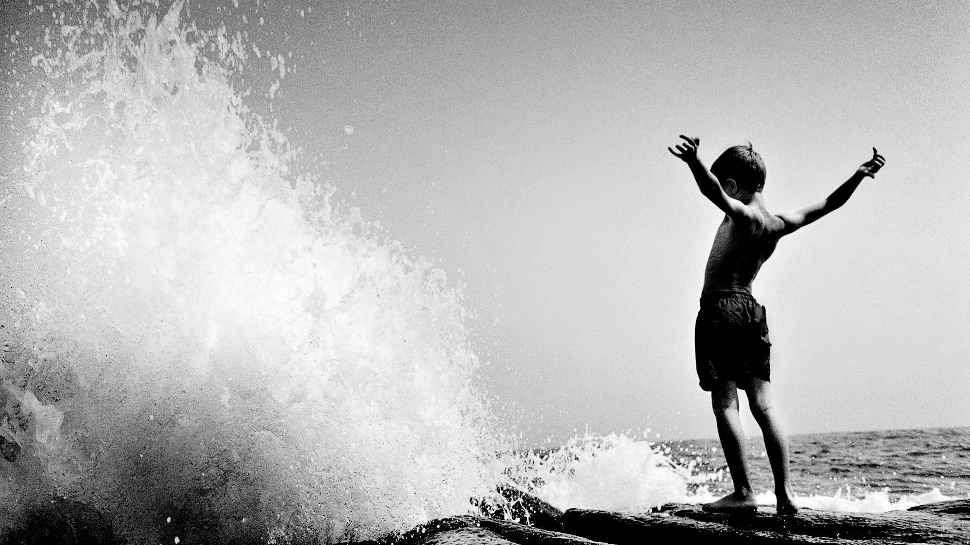
Описание проблемы.
Социально-реабилитационный Центр для несовершеннолетних – его основной проблемой является ограниченная возможность культурного досуга для детей.
Организация досуга детей находящихся в социально опасном положении - проблема, требующая решения и является актуальной и сейчас. Особенно остро чувствуется нехватка интерактивно-развлекательных мероприятий и мастер-классов, детям в пунктах временного размещения . С помощью проекта у детей будут более развиты такие качества как сопереживание и толерантность, развитие чувства материнства, умение работать в команде.

Slide 3
Цель.
Создание условия для развития и социализации детей находящихся в трудной жизненной ситуации, проживающих в социально реабилитационных центрах, пунктах временного размещения, путем проведения не менее 21 мероприятия, а также формирование активной жизненной позиции, через привлечение подростков в добровольческую деятельность в течение 2022 - 2023 года.

Slide 4
Задачи.
1. Проведение информационной кампании на протяжении всего периода реализации проекта, для привлечения внимания к проблеме.
2. Проведение интерактивно-развлекательных мероприятий, направленных на социализацию детей.
3. Организация досуга детей находящихся в социально опасном положении и детей находящихся в трудной жизненной ситуации.
4. Подготовка группы волонтеров (координаторов).

Slide 5
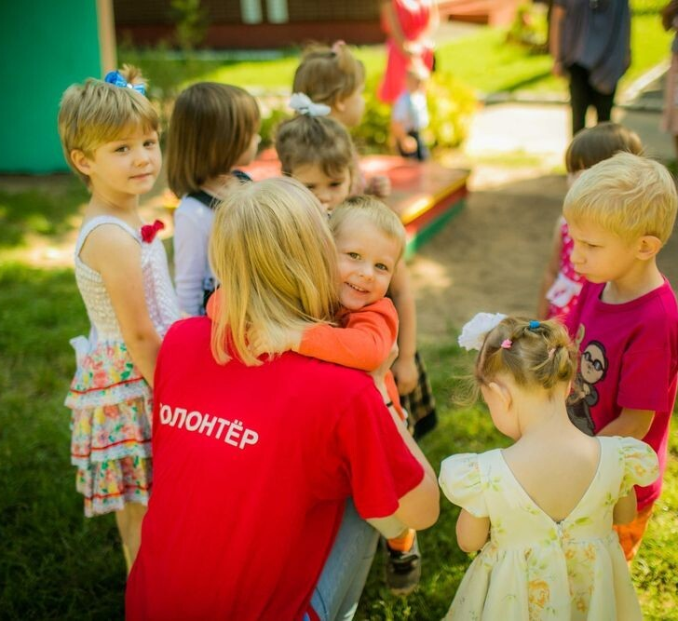
Целевая аудитория
Воспитанники детских домов, коррекционных школ, пунктах временного размещения, социально-реабилитационных центров для несовершеннолетних, в возрасте 3-16 лет , проживающие на территории Алексинского района. Волонтеры организации "Дари добро " в возрасте от 14-55 лет.

Slide 6
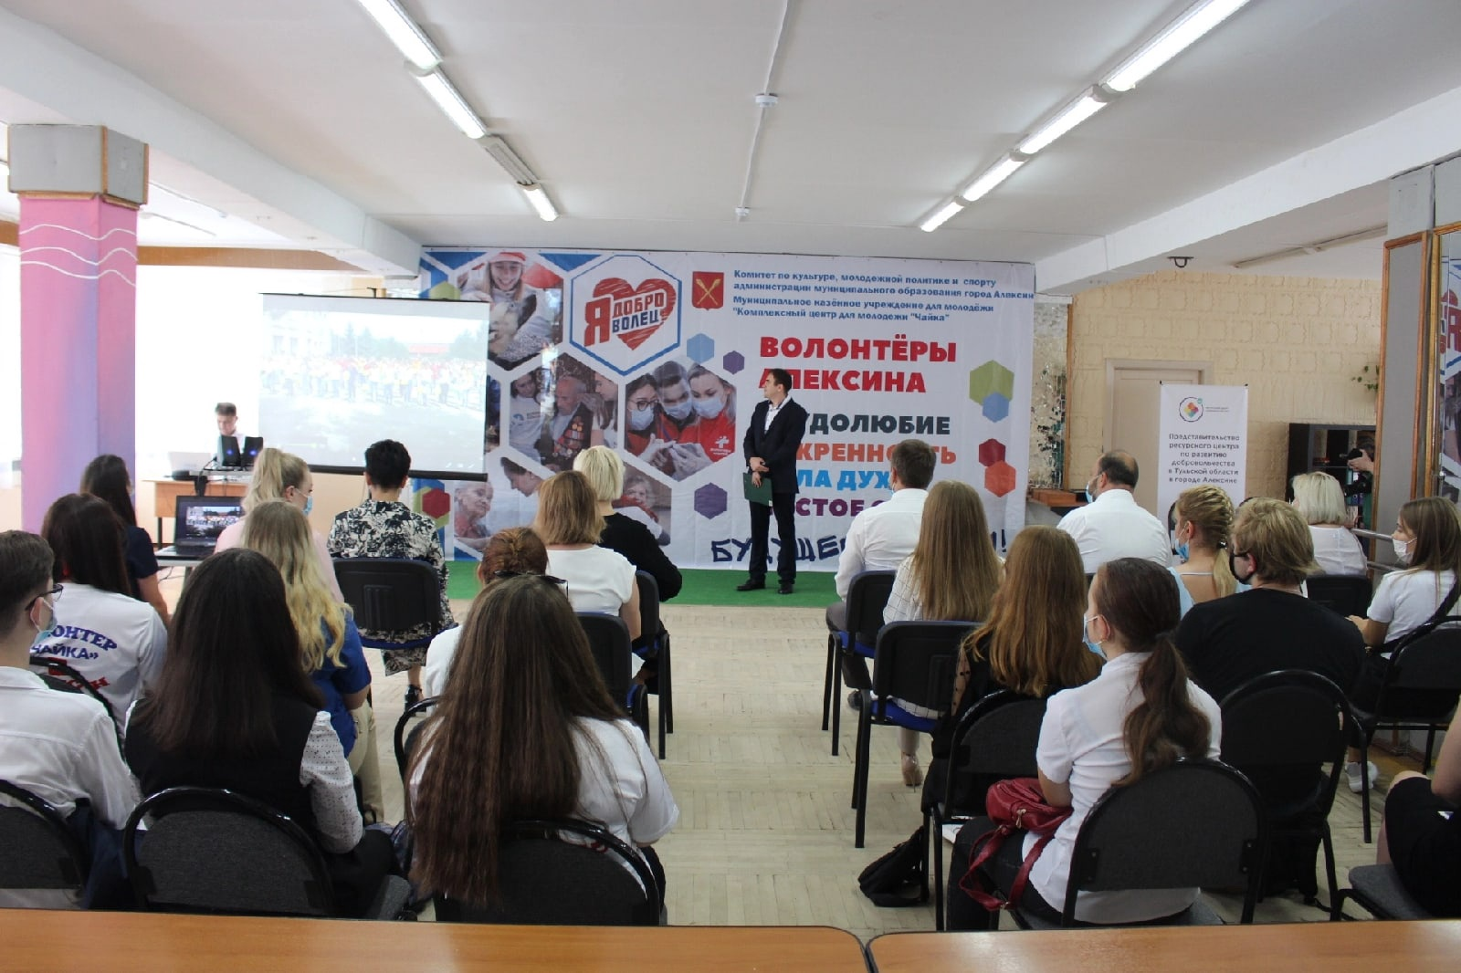
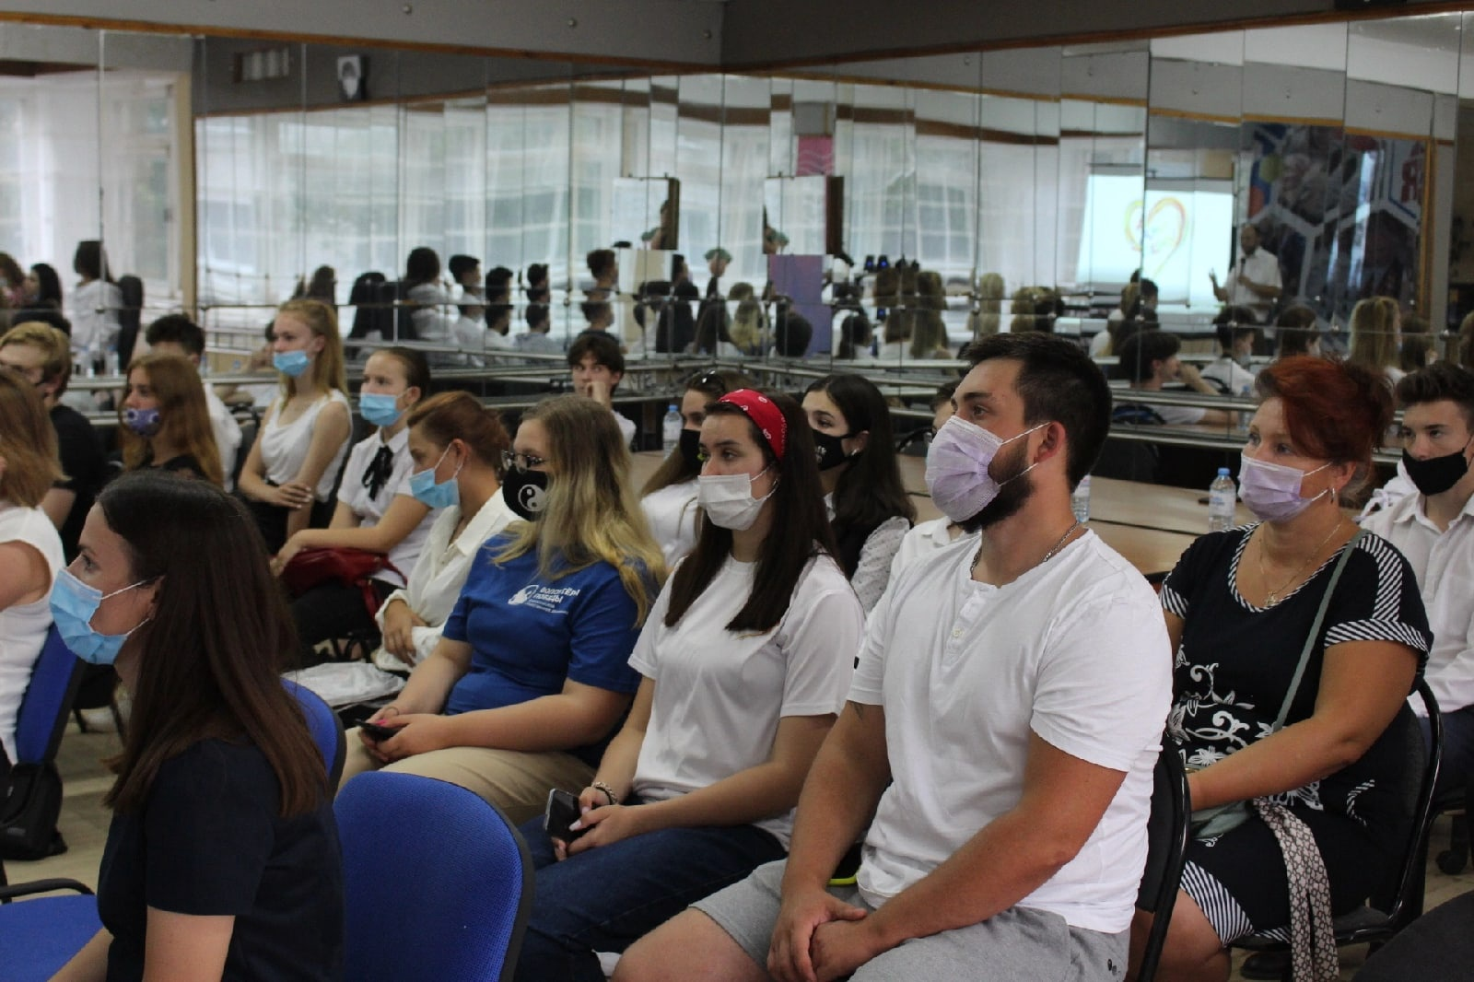
Календарный план.
1. Написание постов в соц сетях и СМИ.
2. Раздача информационных буклетов.
3. Посещение школ и техникумов.
4. Разработка обучающей программы.
5. Проведения семинаров и тренингов для волонтеров.
6. Подготовка сценария мероприятия.
7. Проведение мероприятий и мастер-классов.

Slide 7
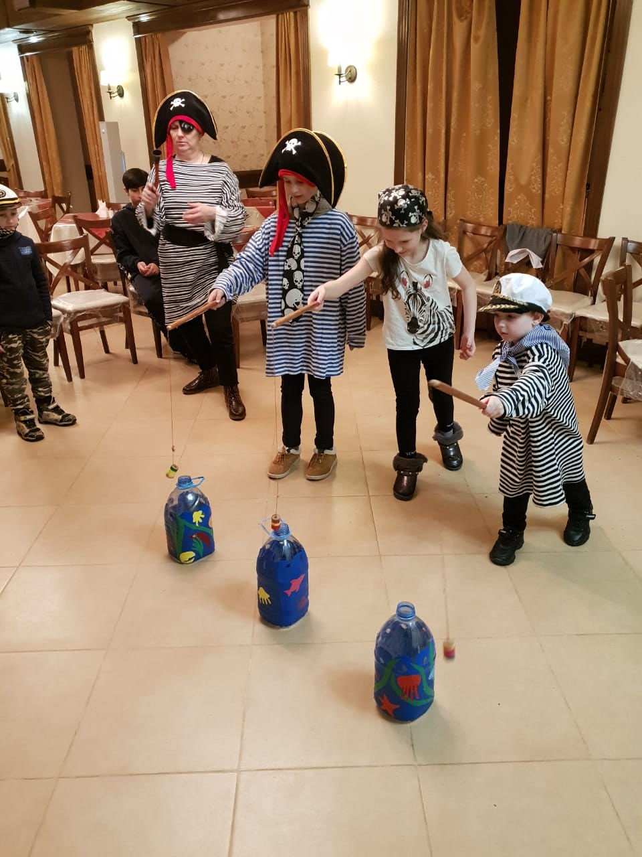
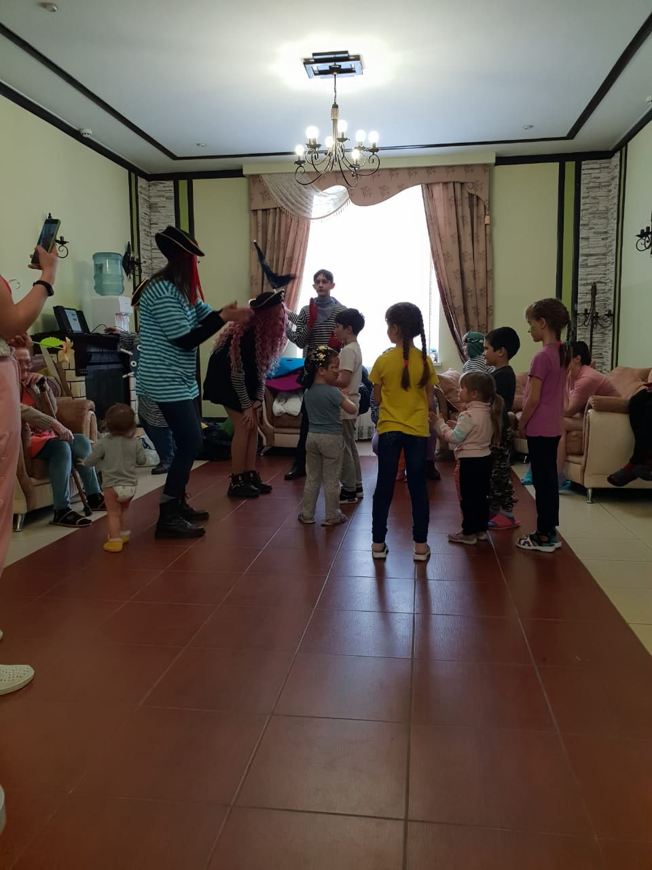
Квест-игра «пиратская вечеринка»

Slide 8
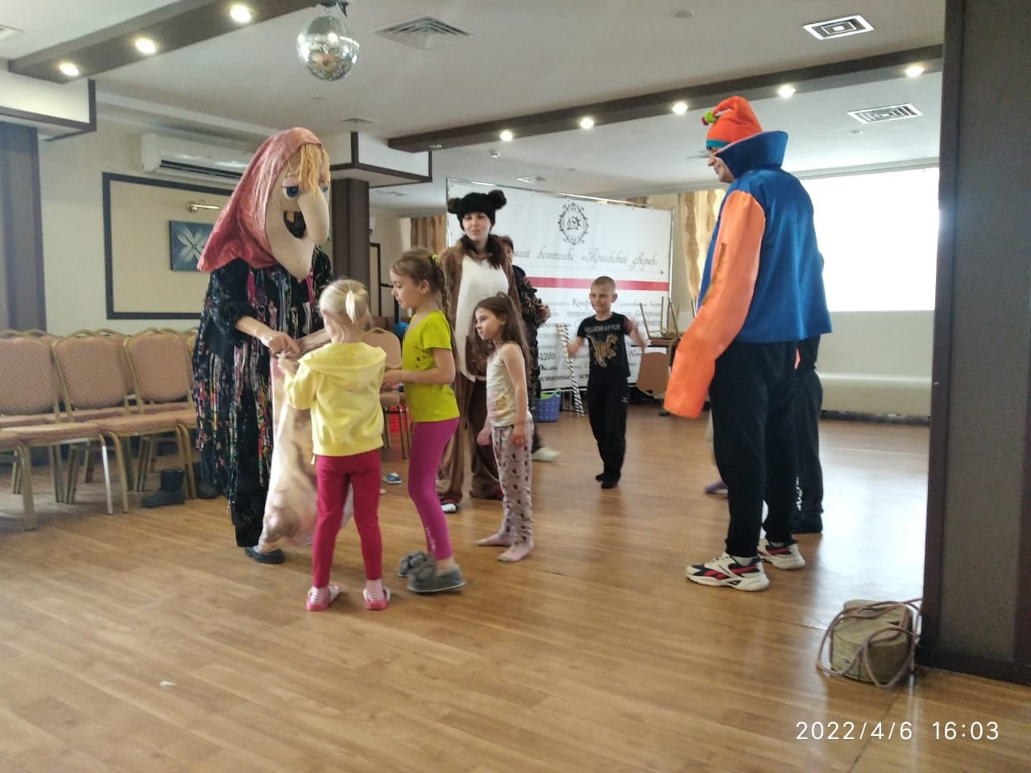
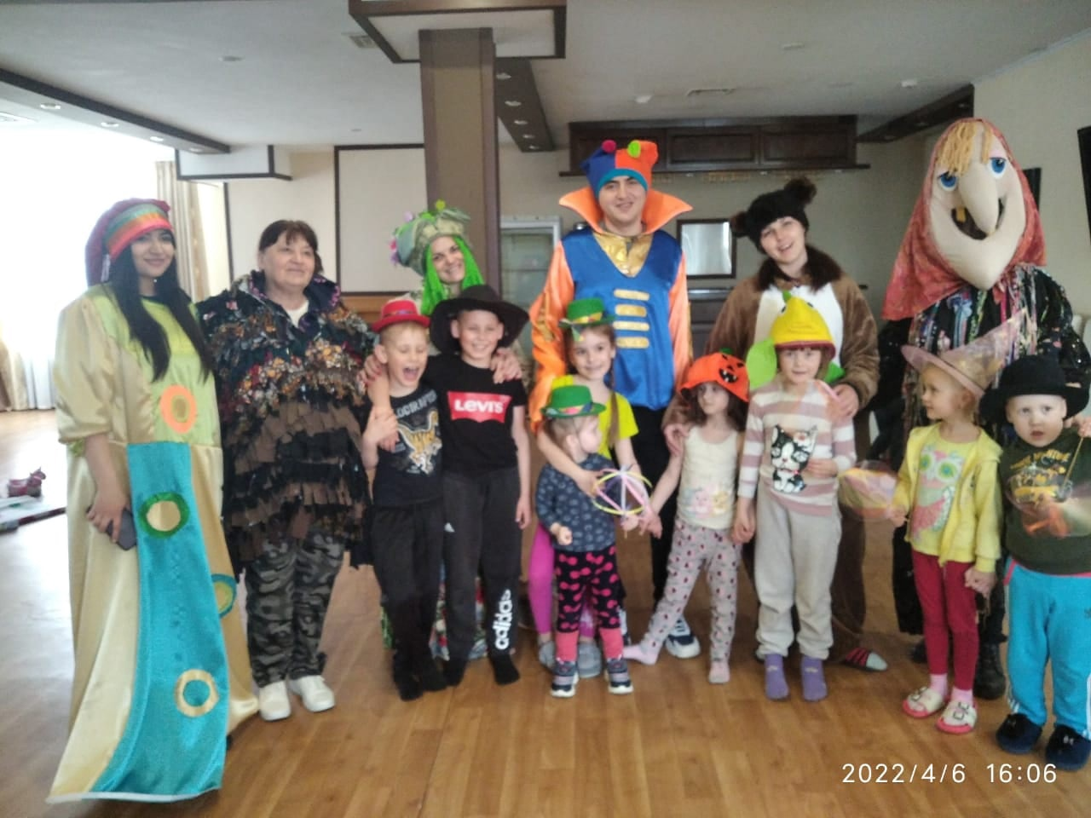
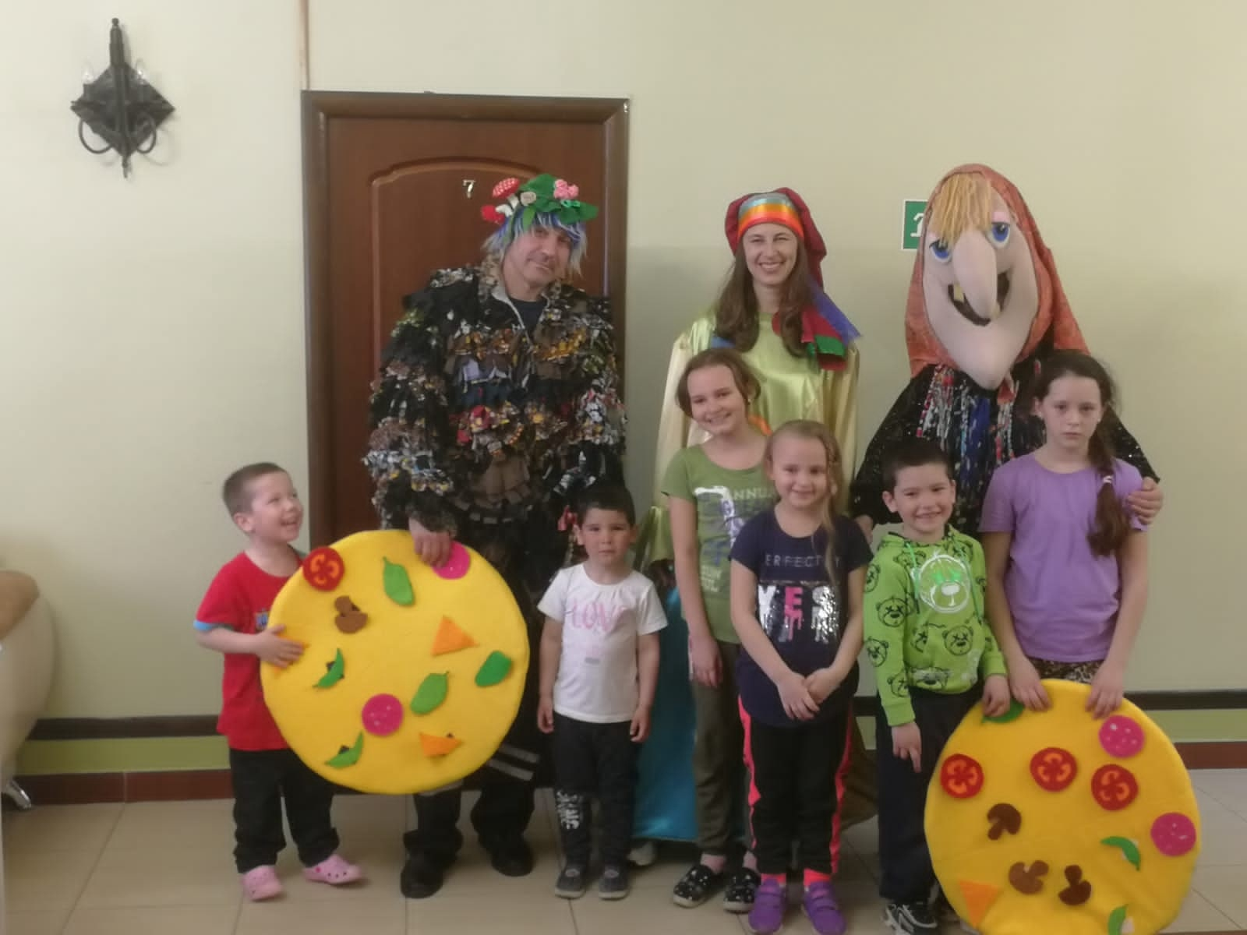
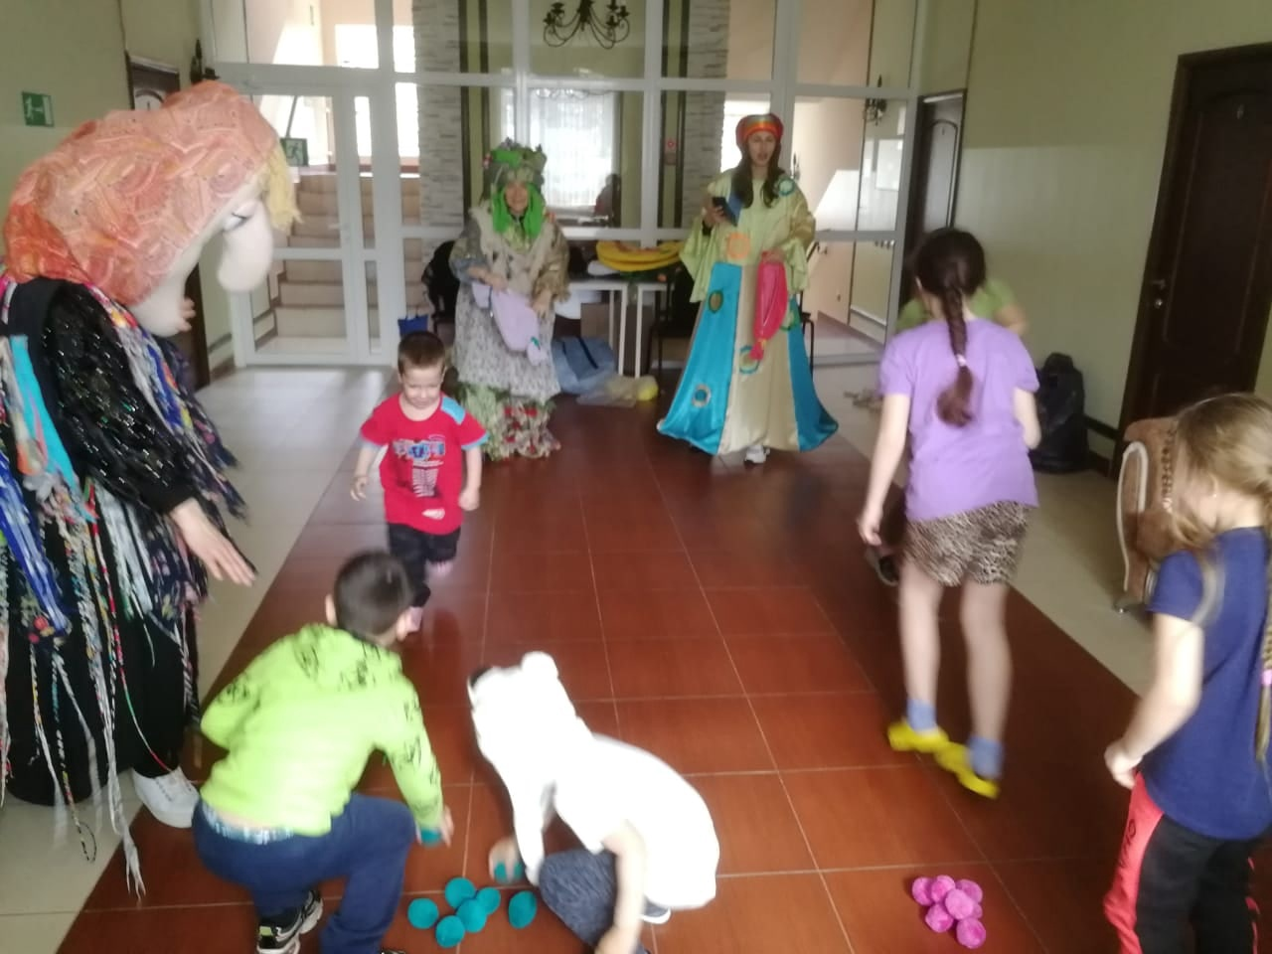
«В гостях у сказки»

Slide 9
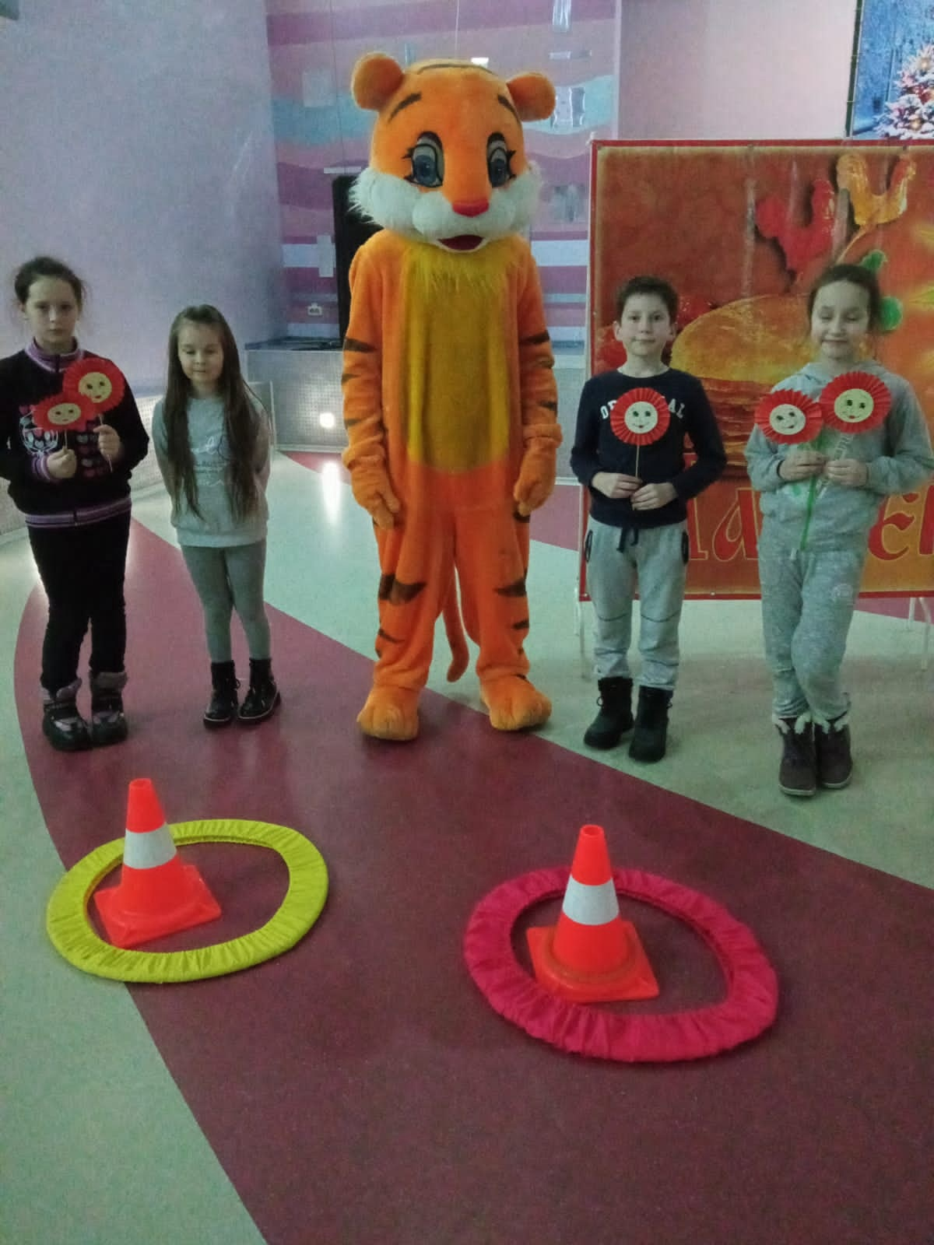
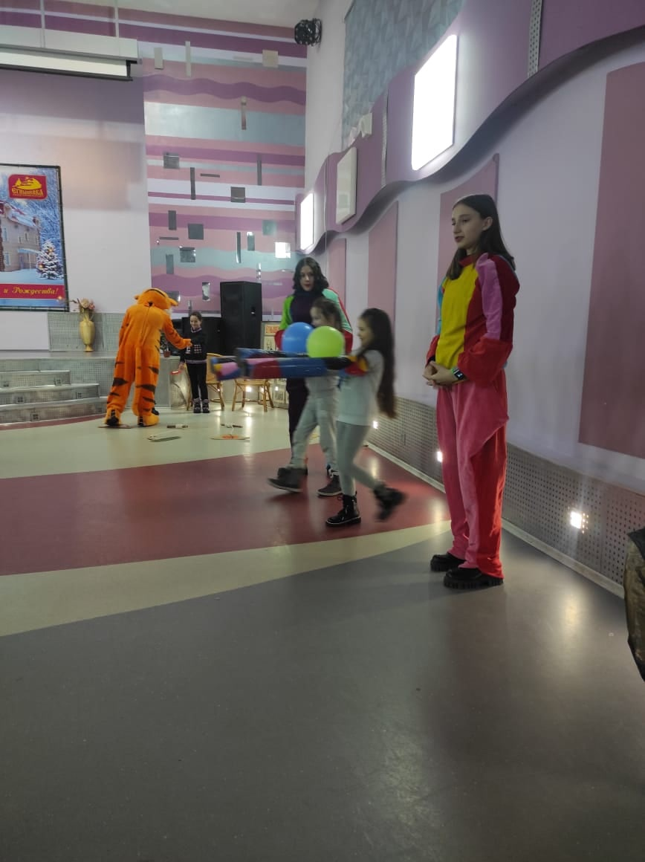
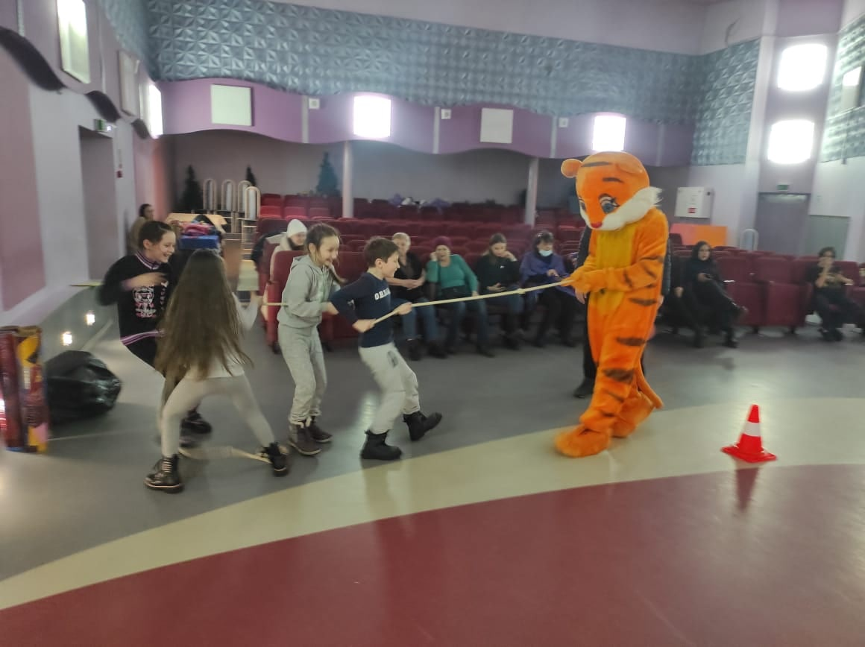
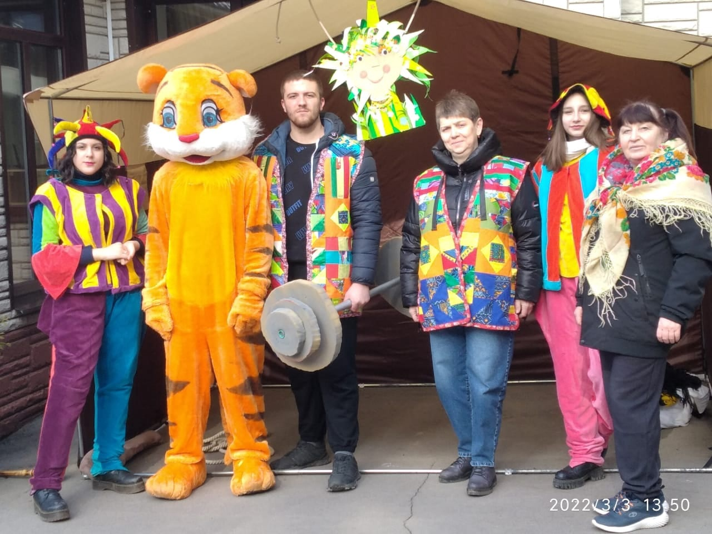
«веселые старты с тигрулей»

Slide 10
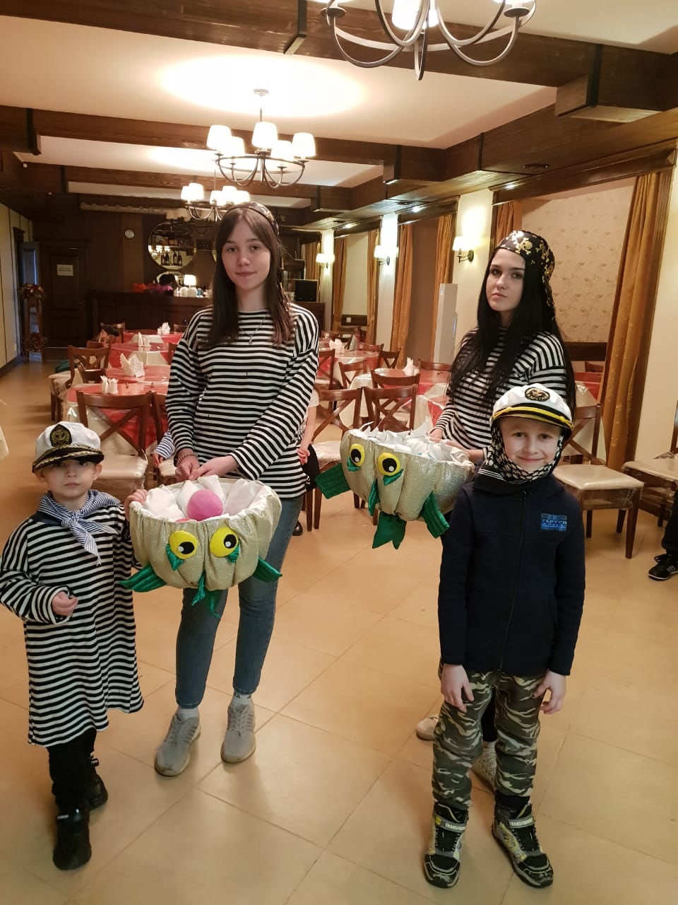
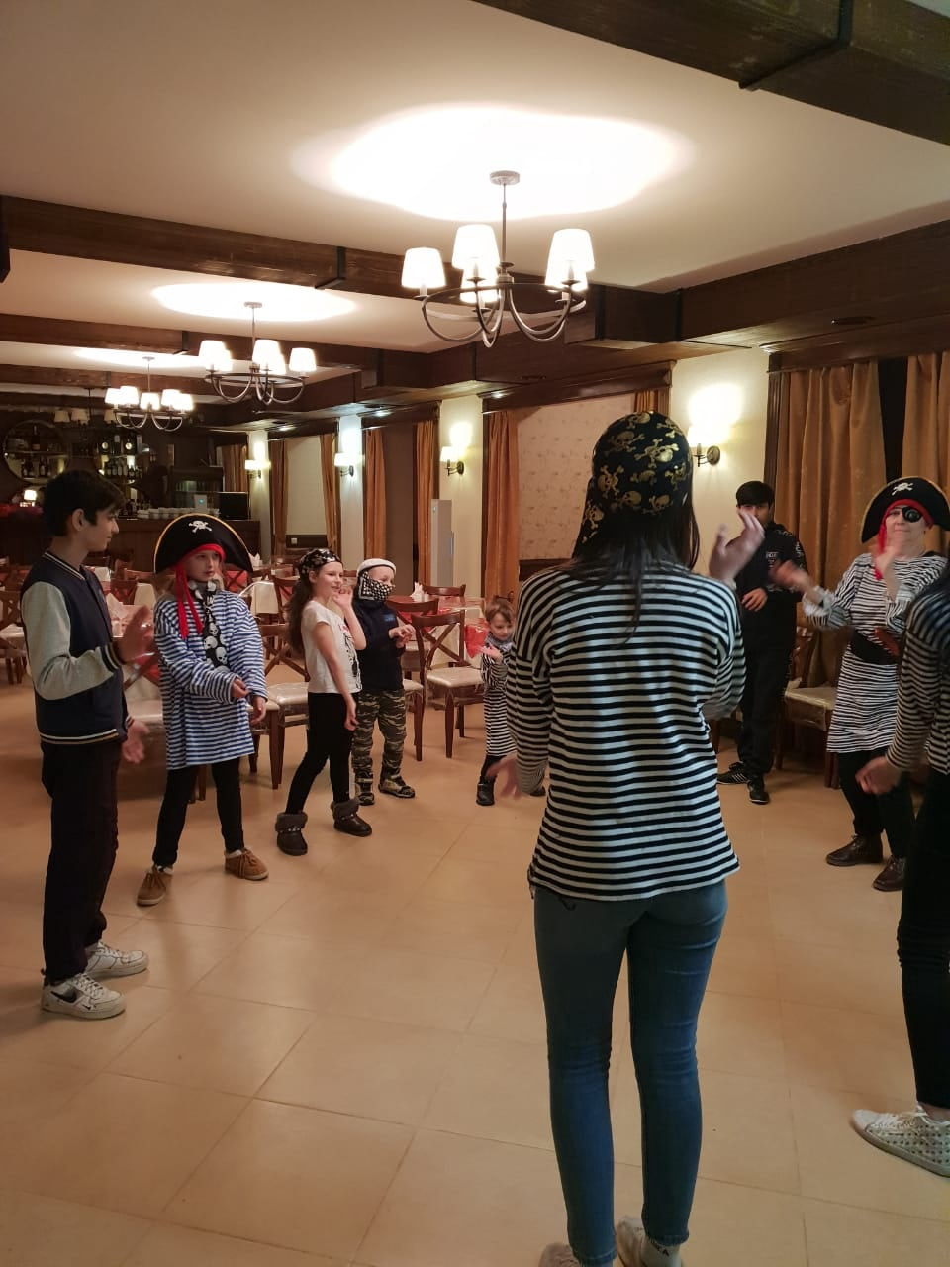
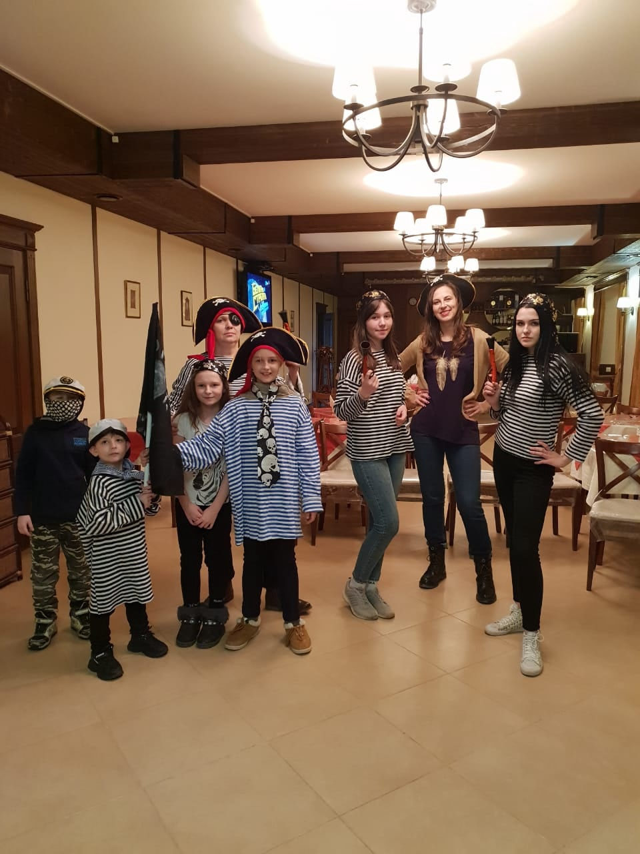
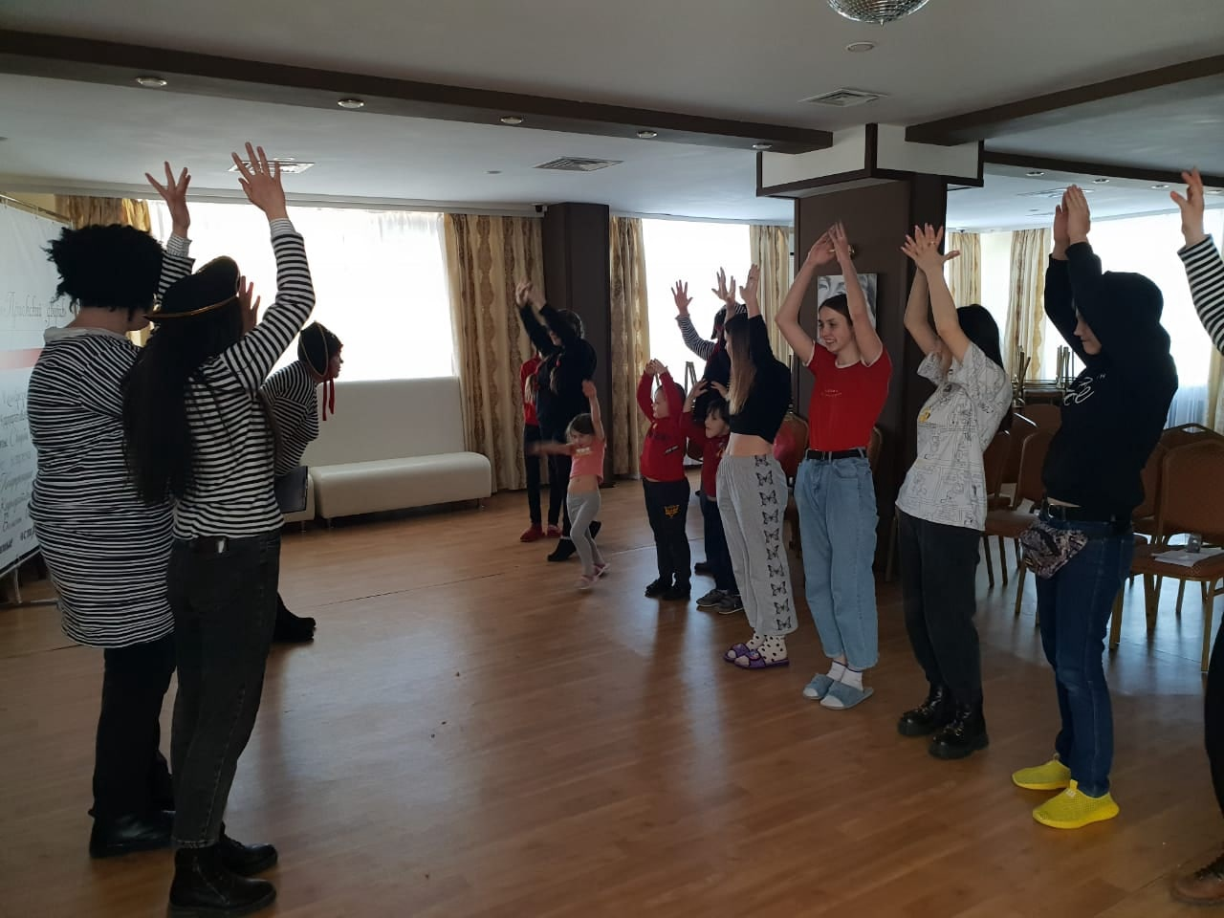
«в поисках сокровищ пирата»

Slide 11
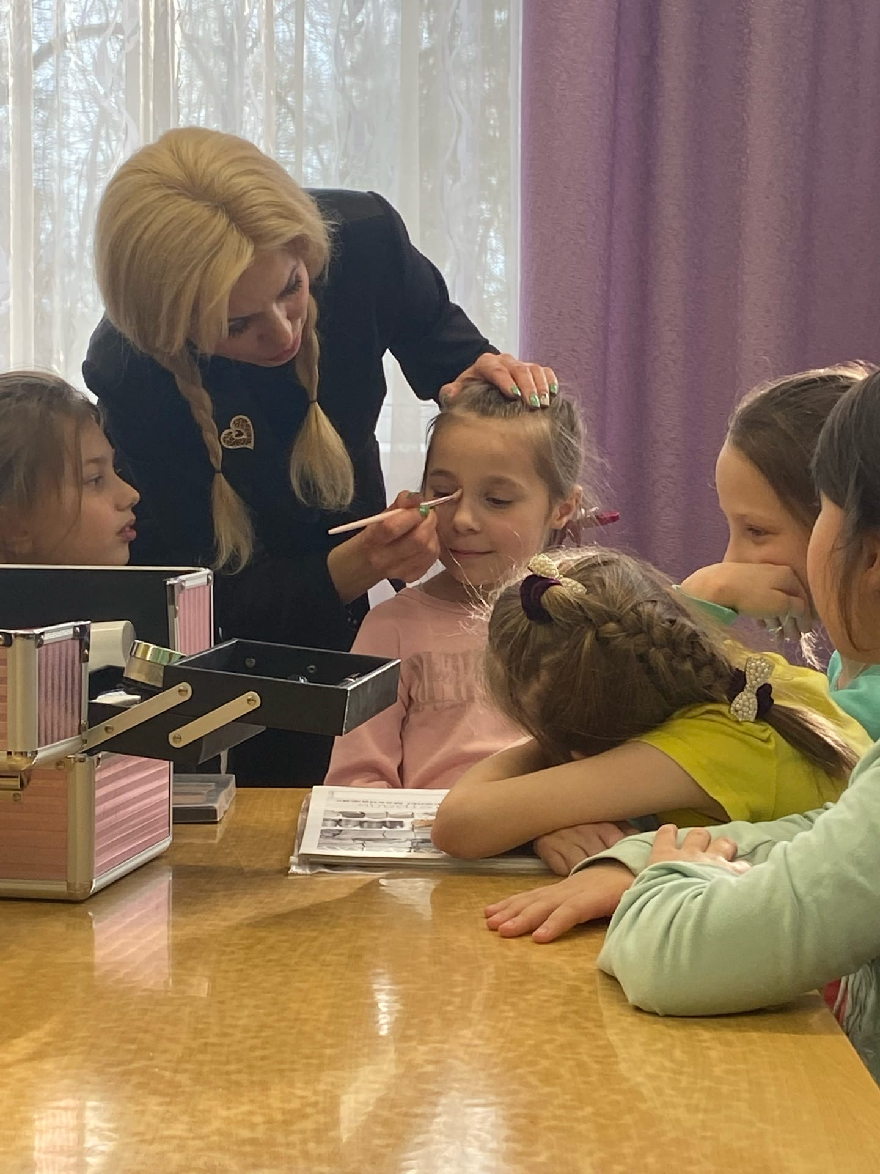
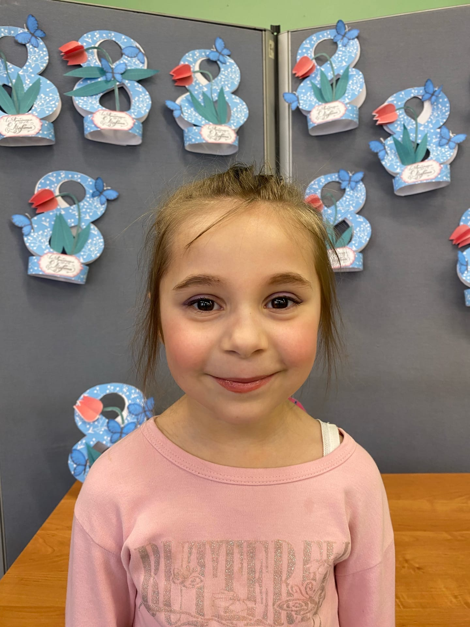
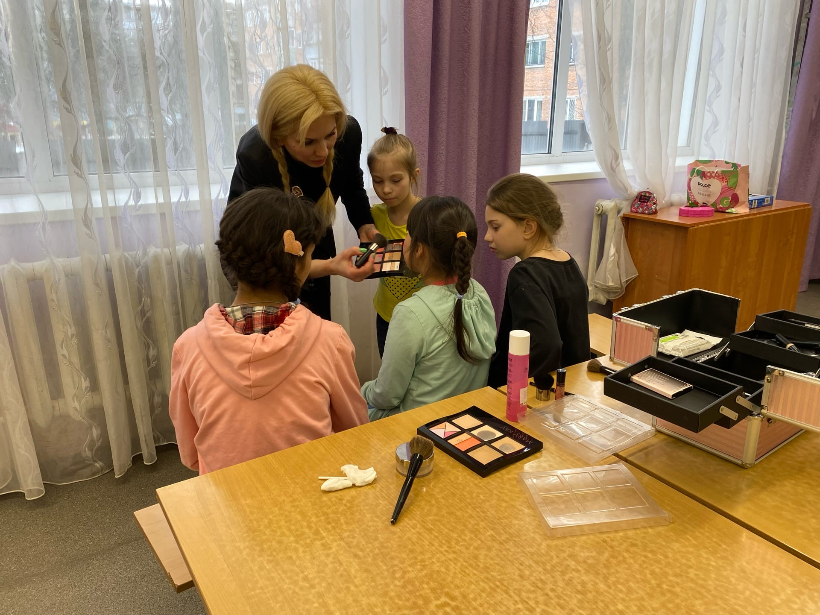
«мастер-класс по макияжу»

Slide 12
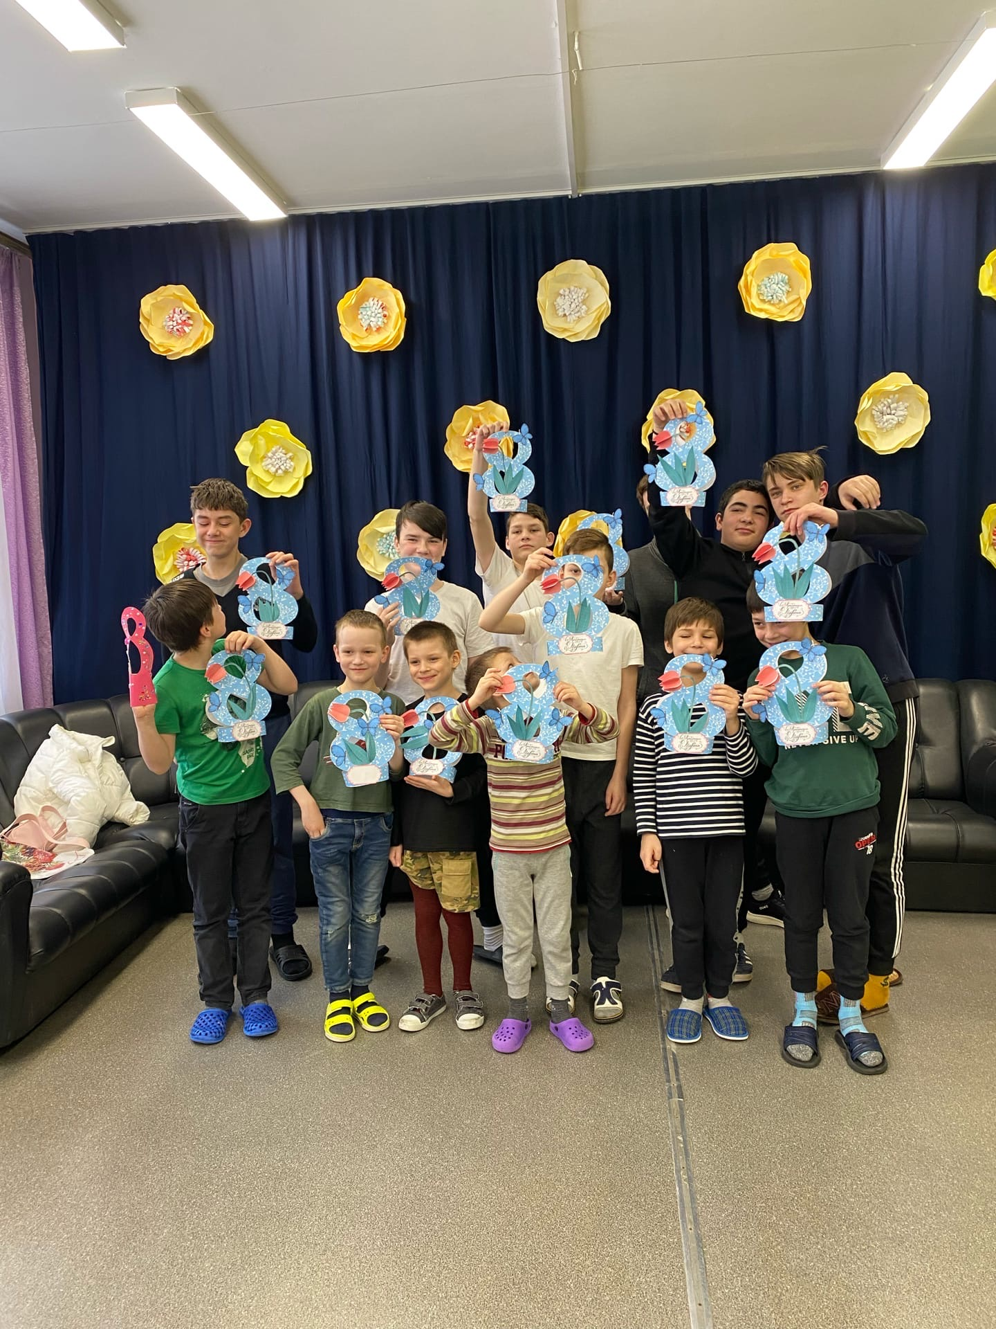
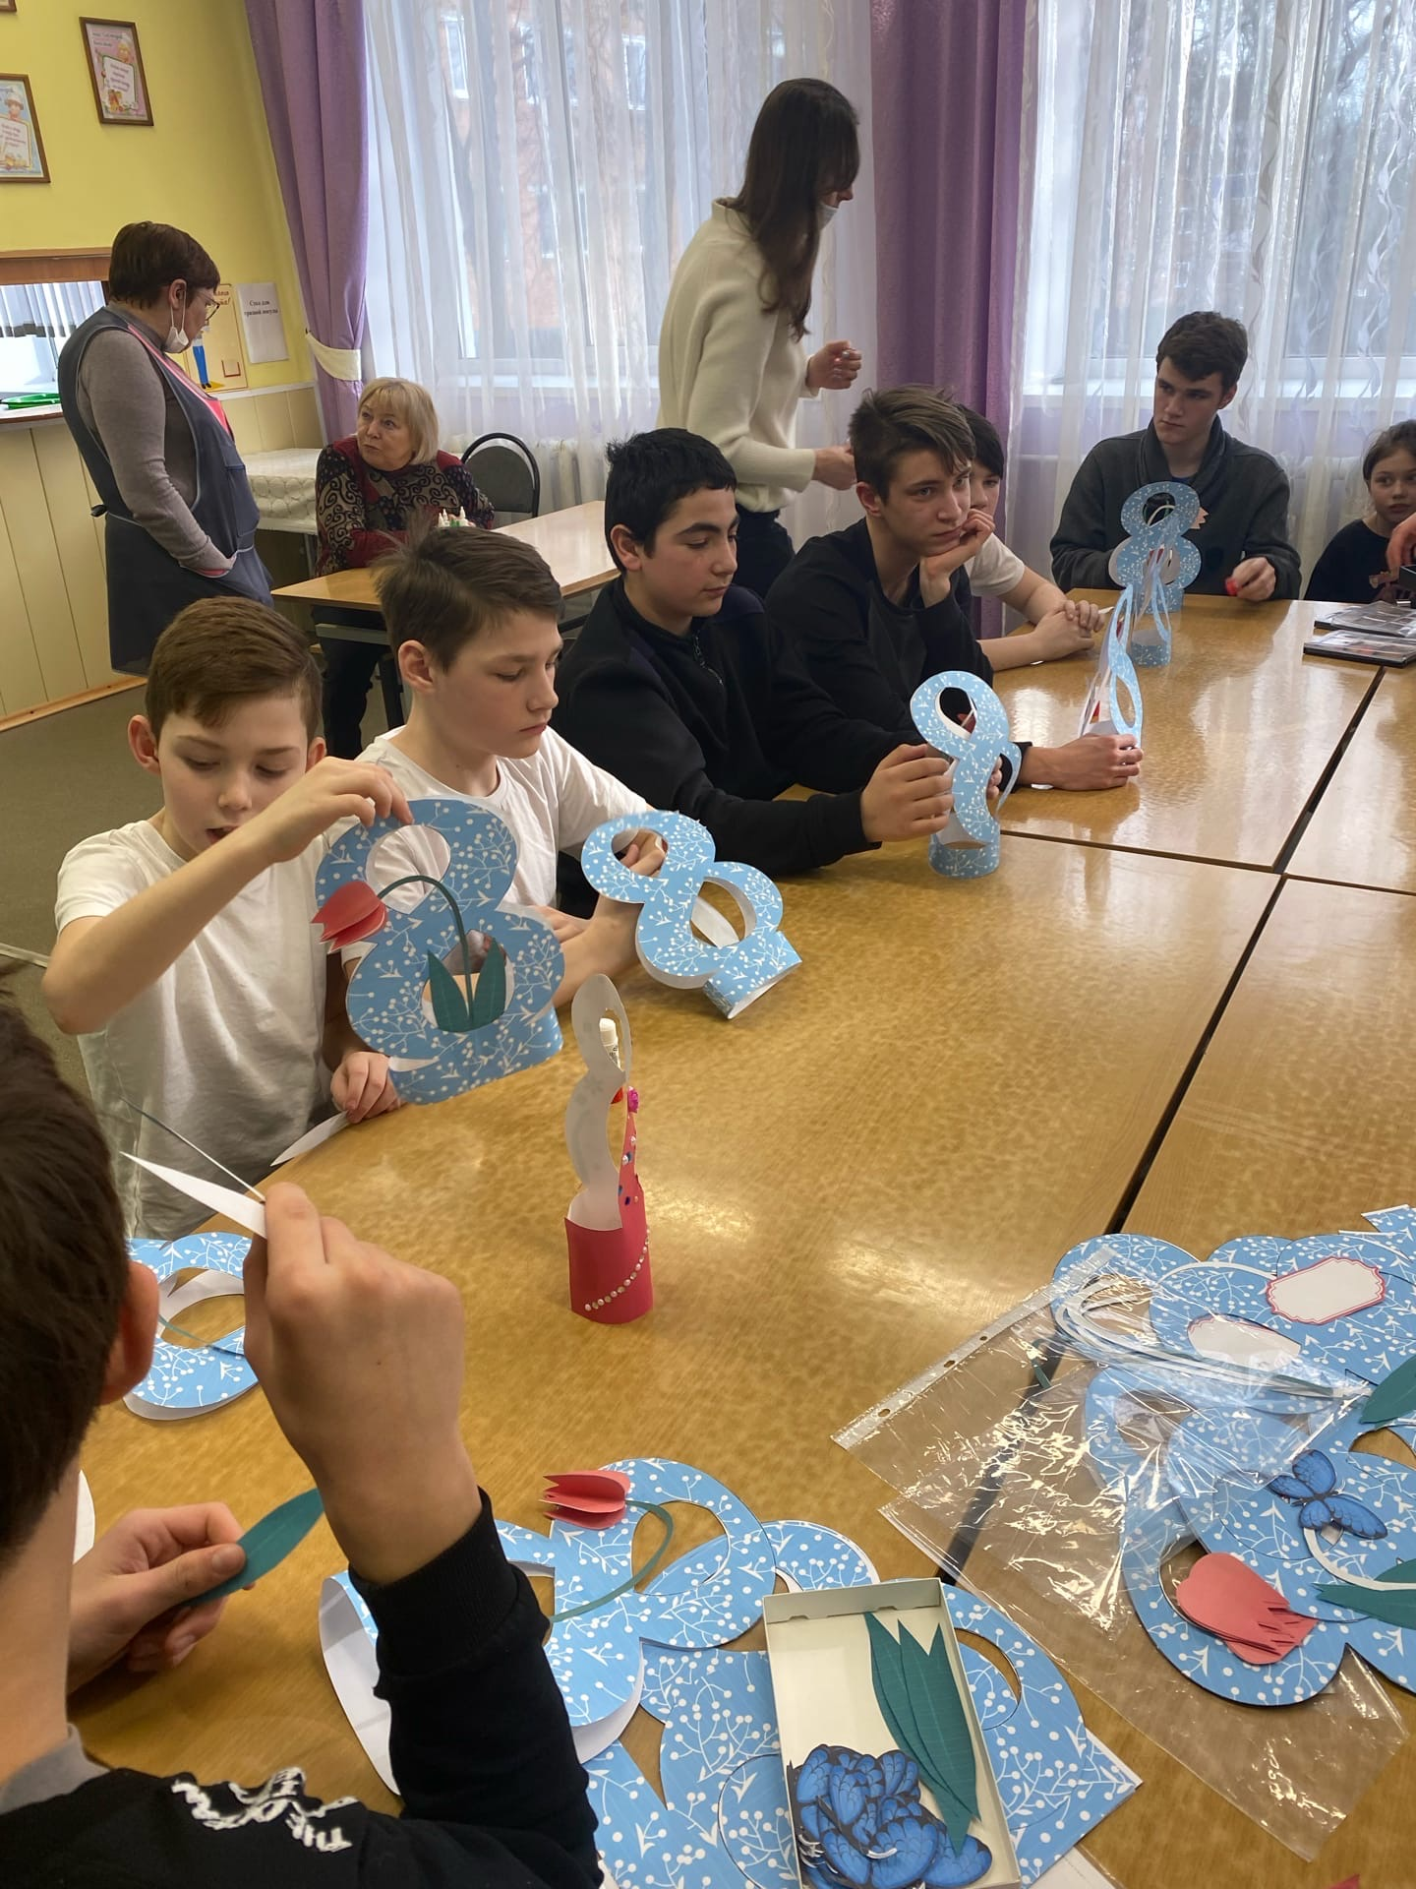
Мастер-класс «вам любимые»

Slide 13
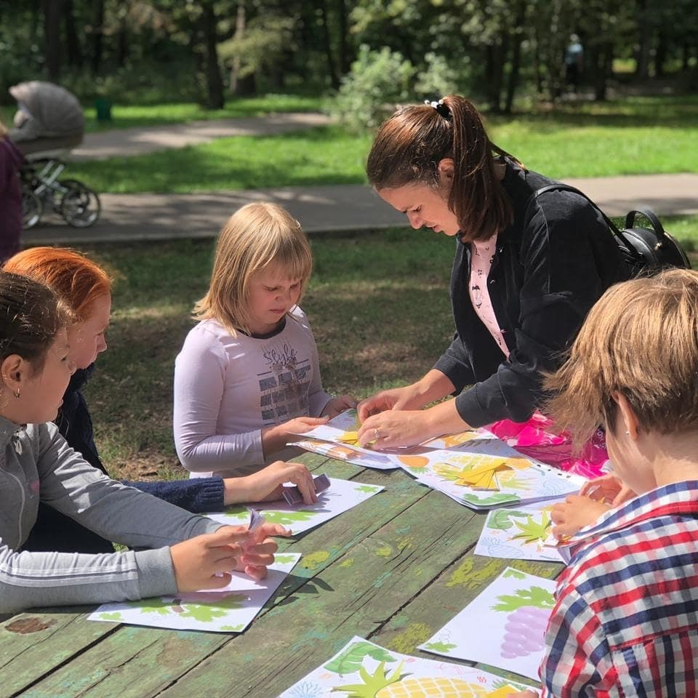
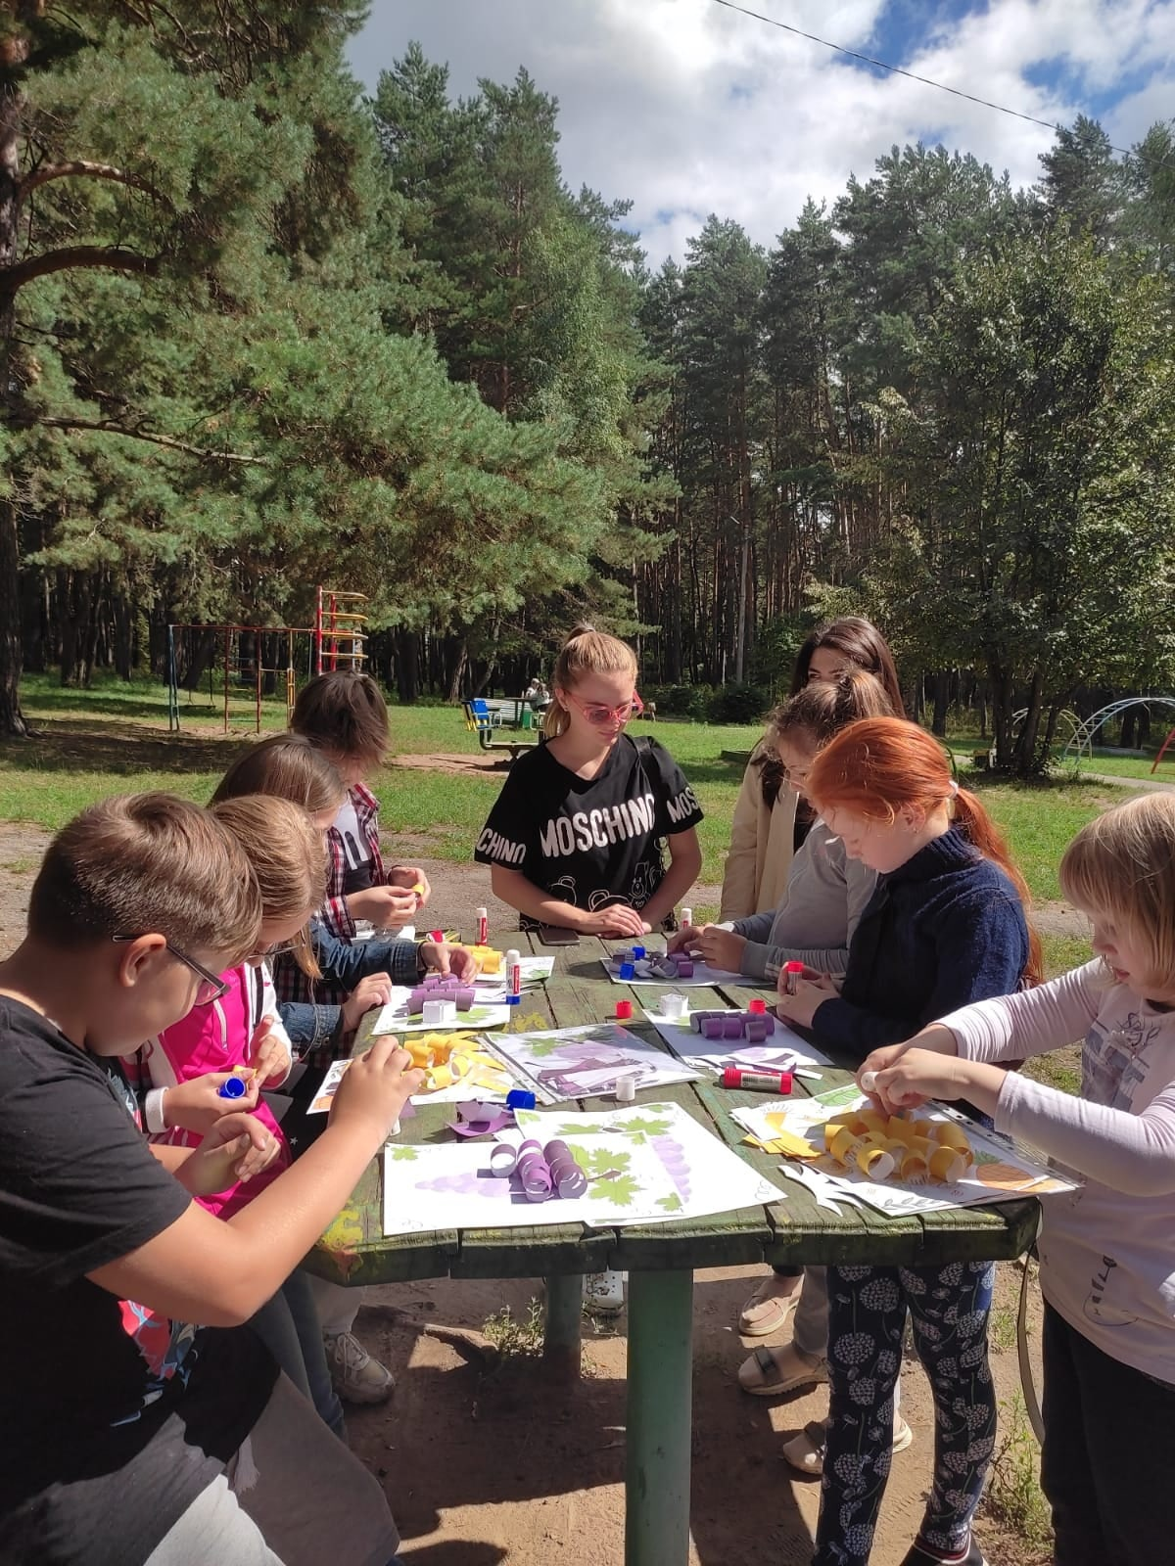
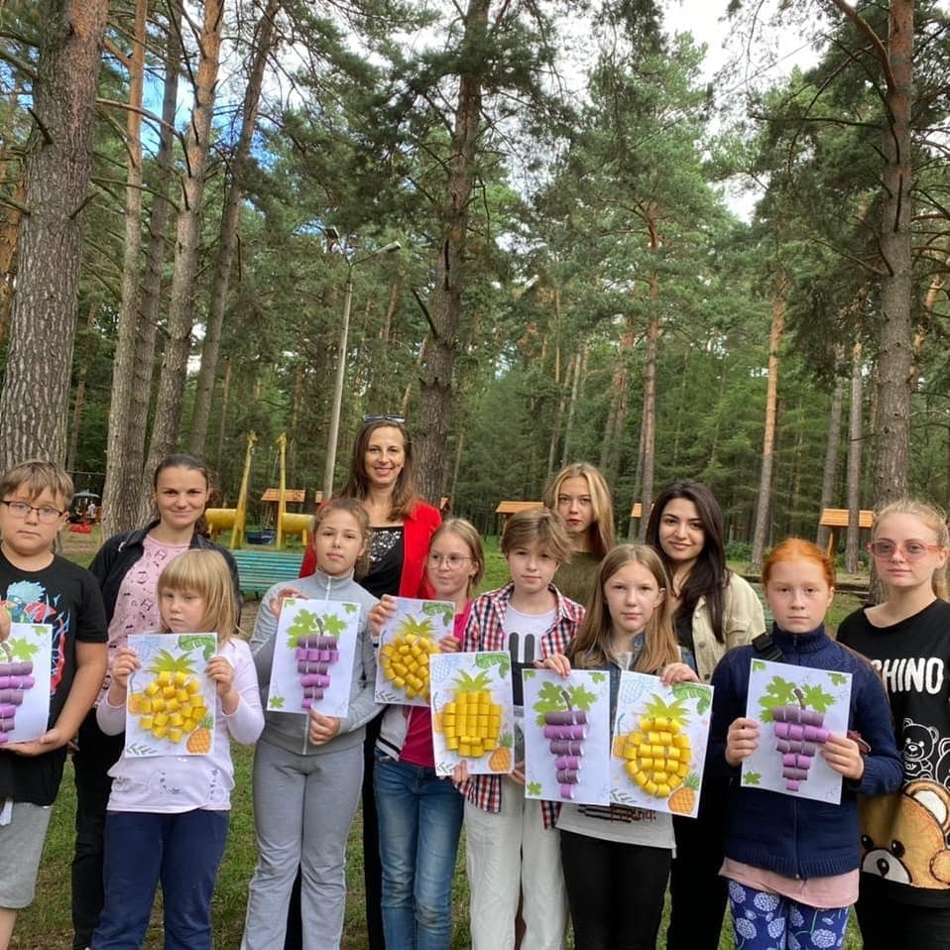
Мастер-класс «фруктовые колечки »

Slide 14
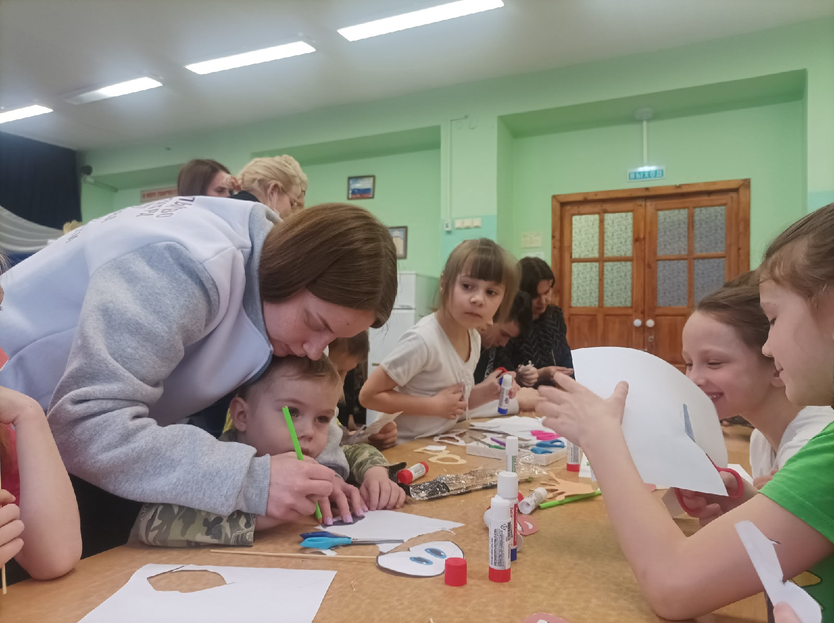
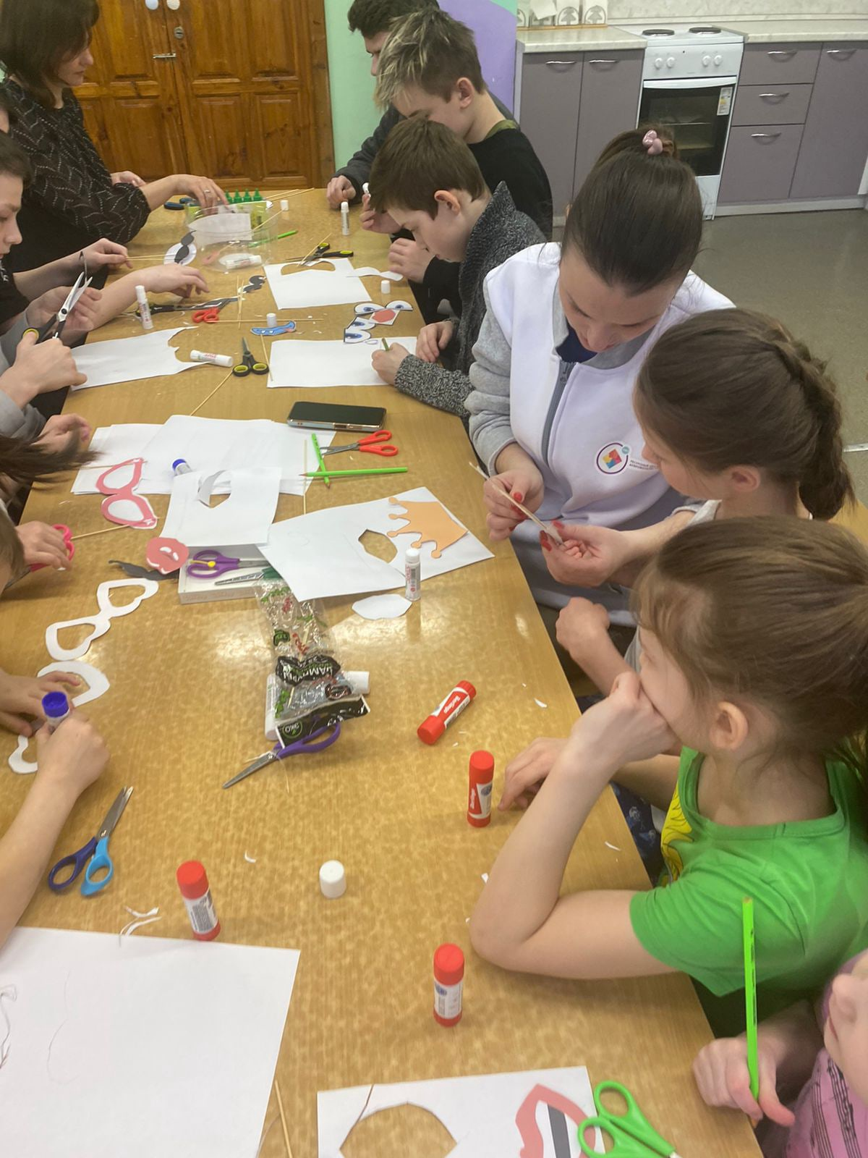
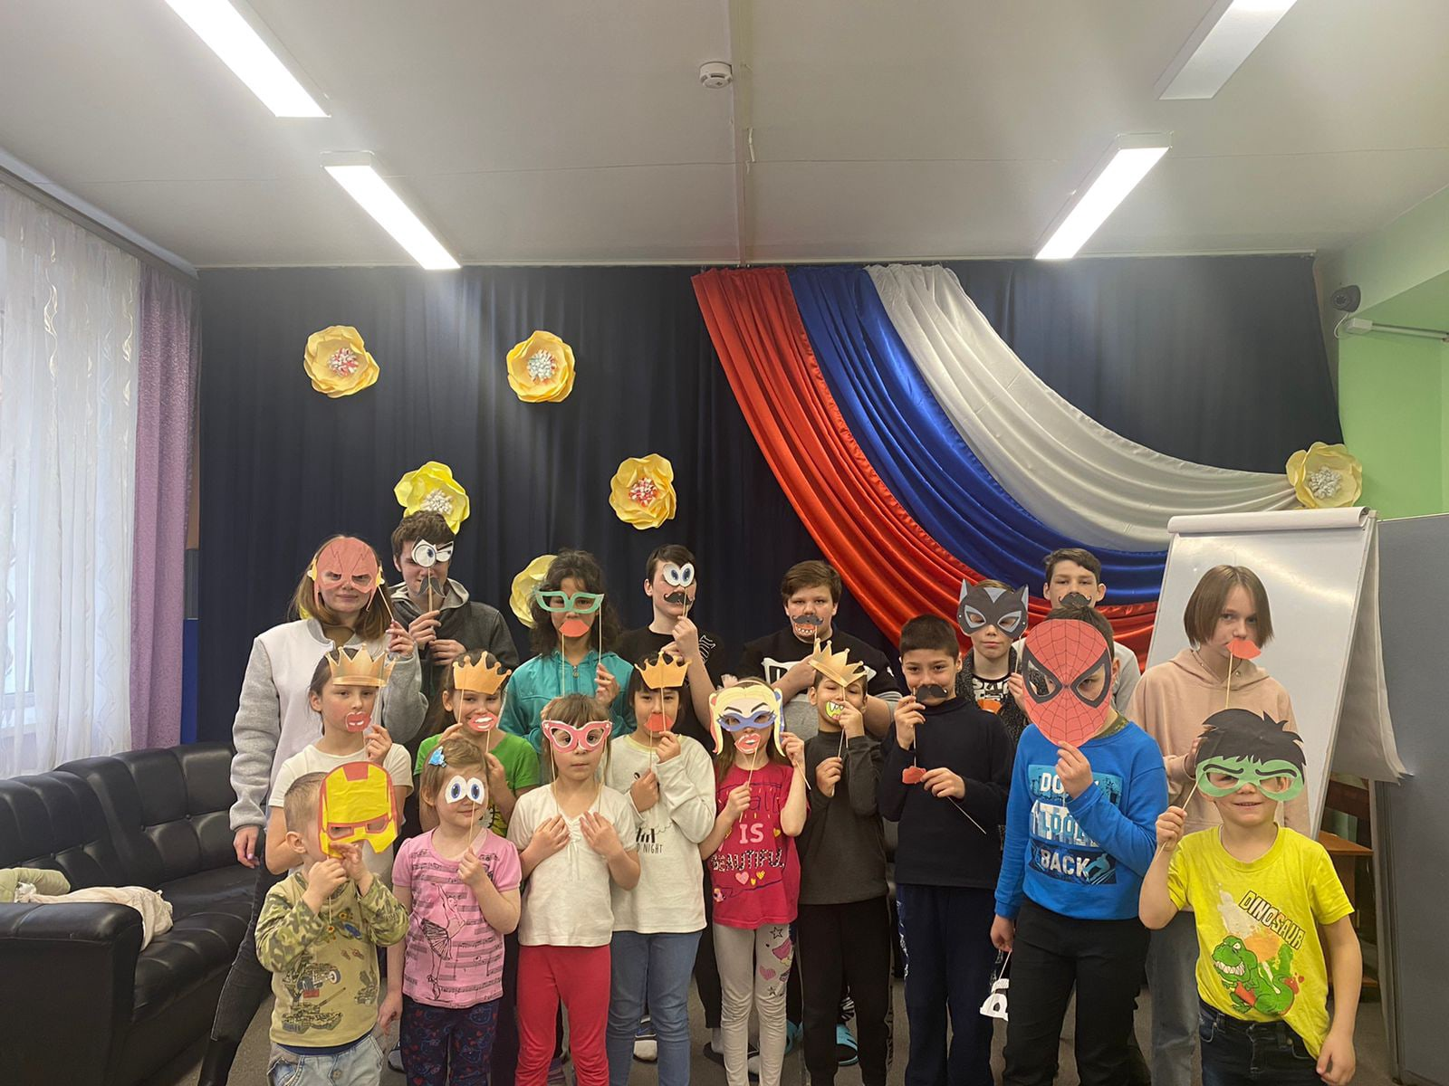
Мастер класс «веселая фотосессия»

Slide 15
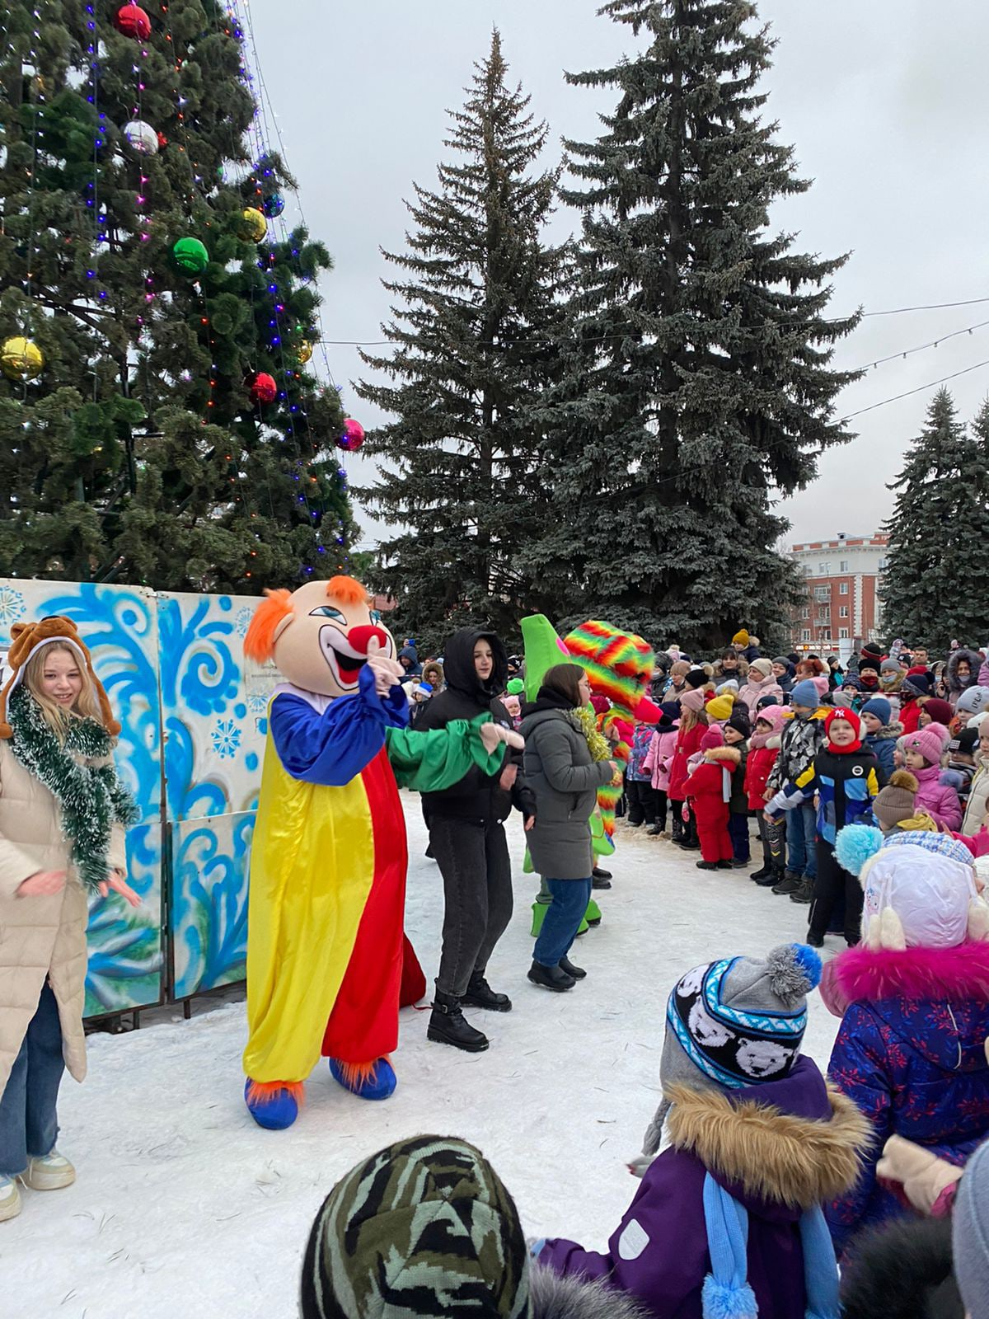
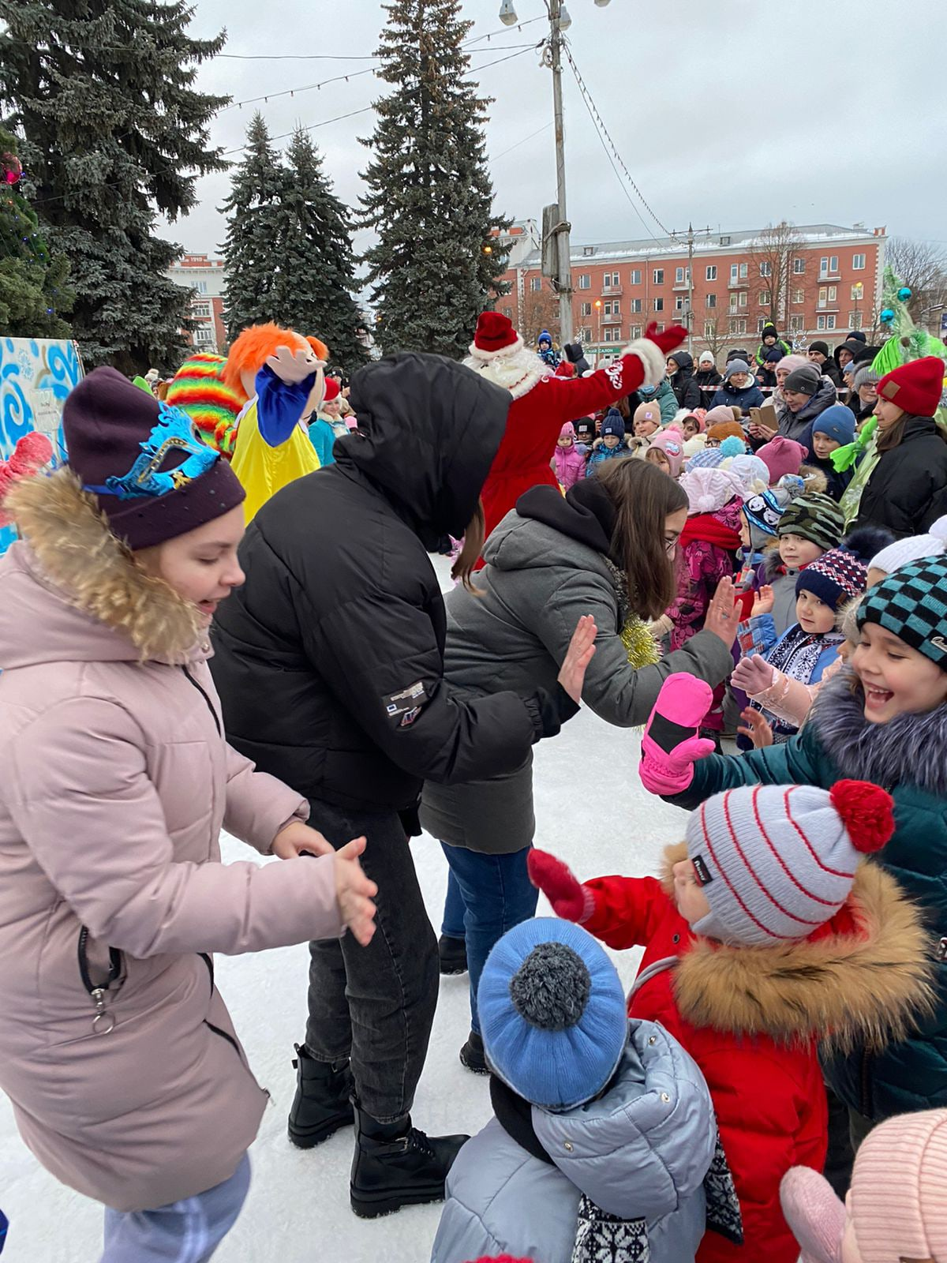
«новогодняя елка»

Slide 16
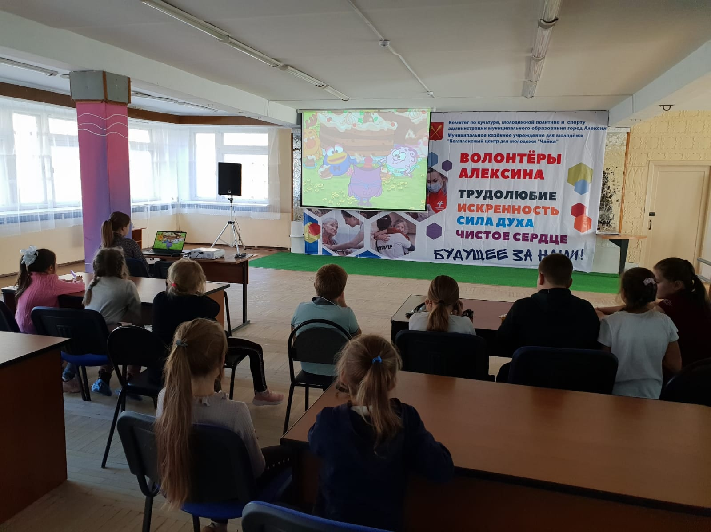
Показ мультфильмов «Азбука здоровья»

Slide 17
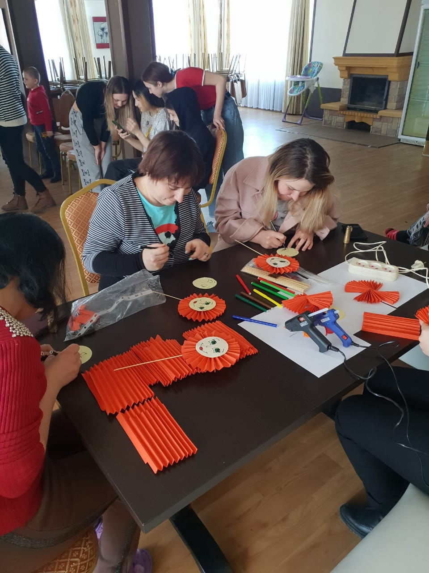
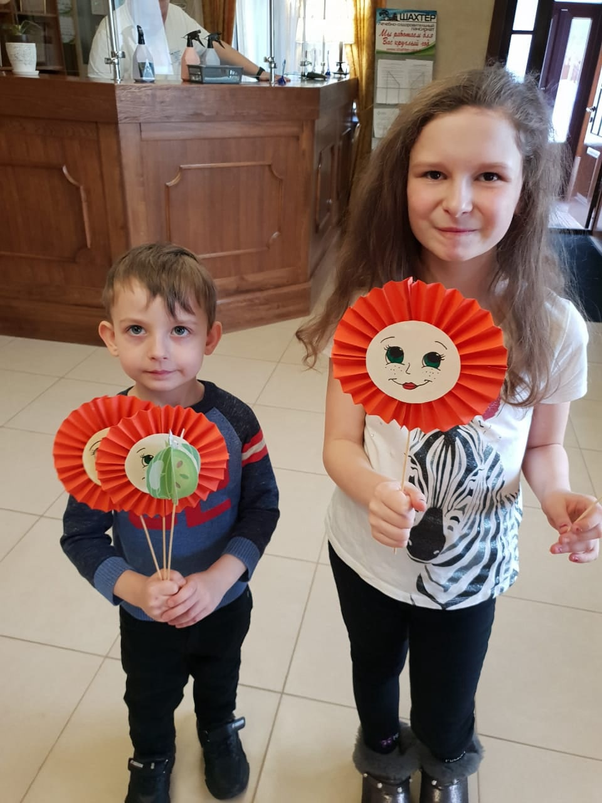
Мастер-класс «солнышко»

Slide 18
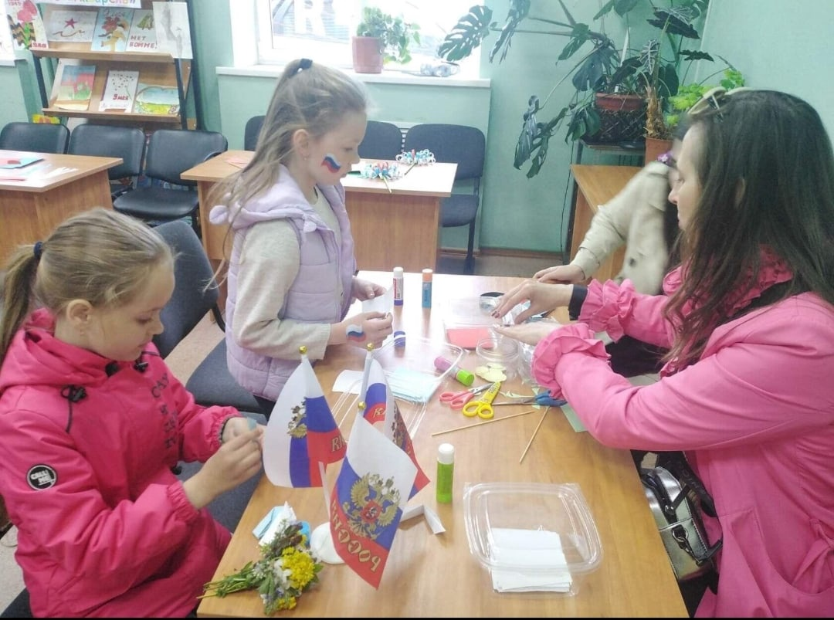
Мастер-класс «ZА Россию»

Slide 19
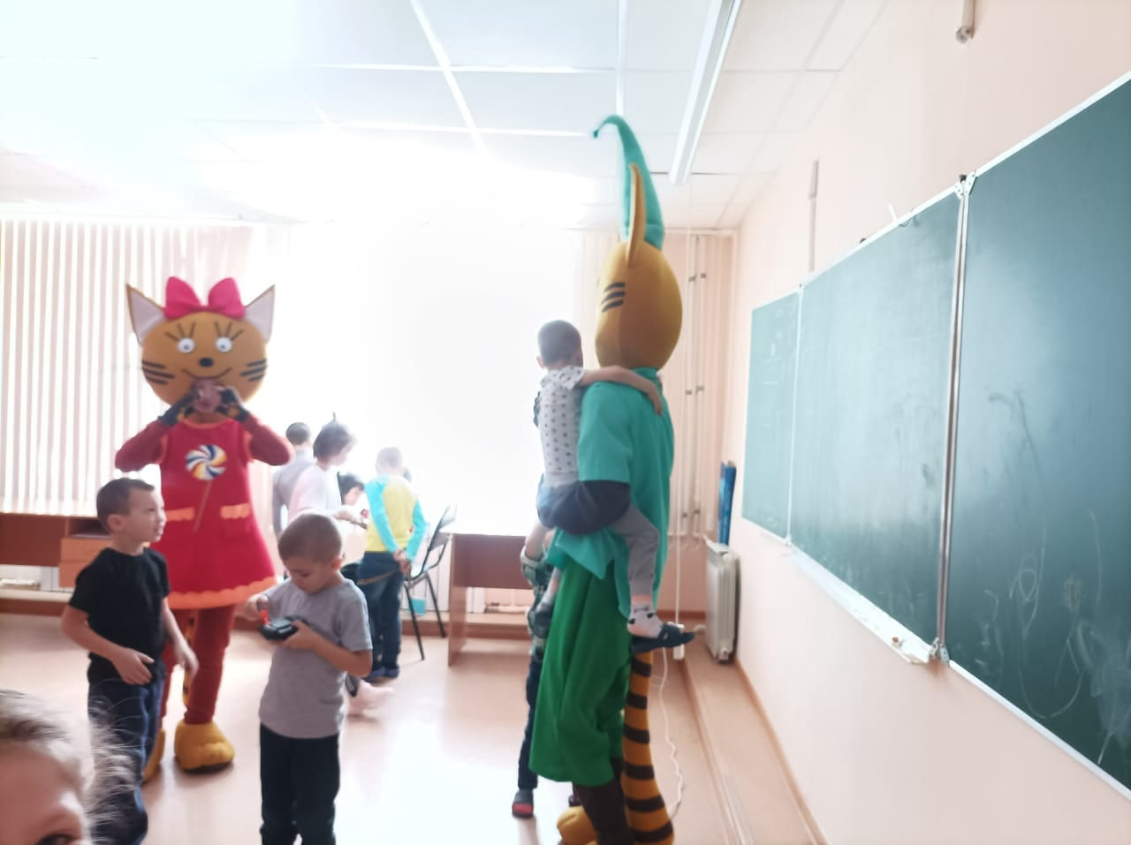
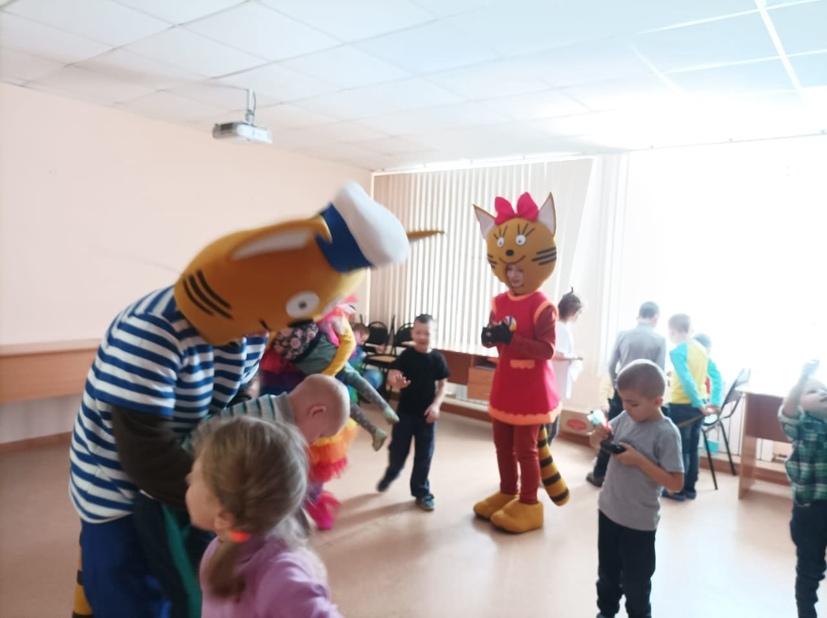
«игры с котиками»

Slide 20
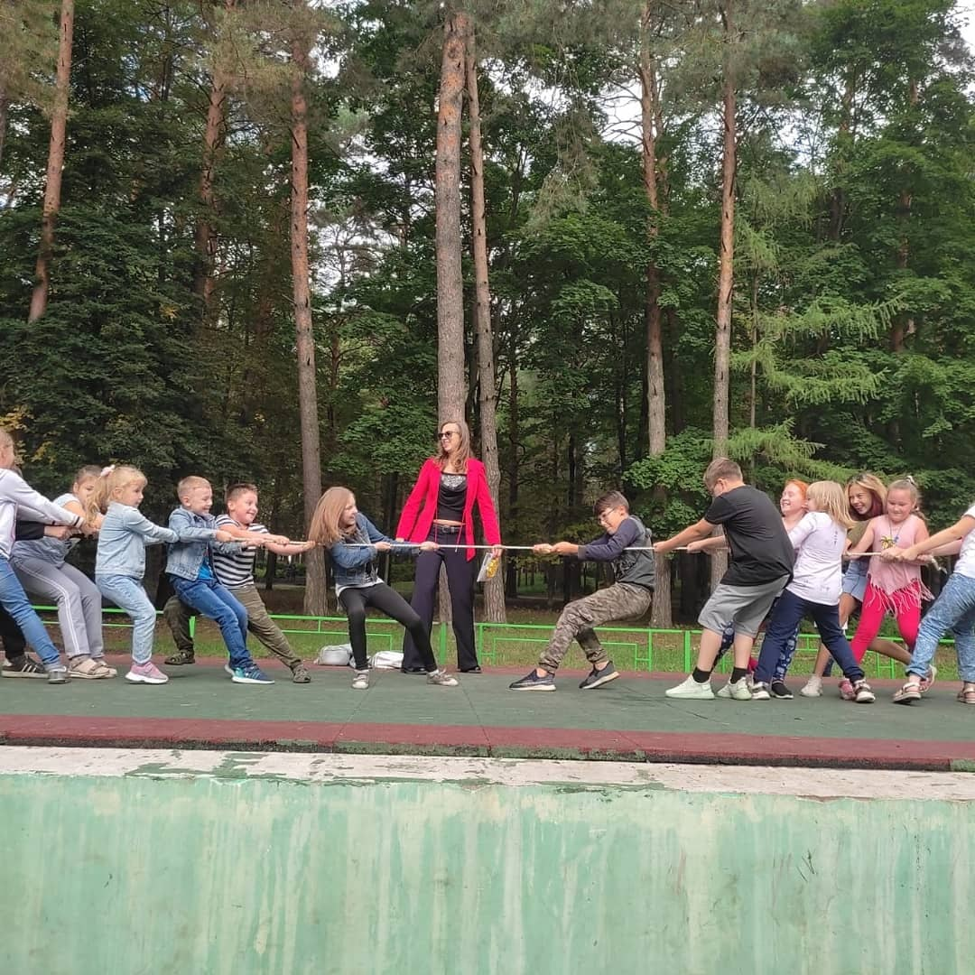
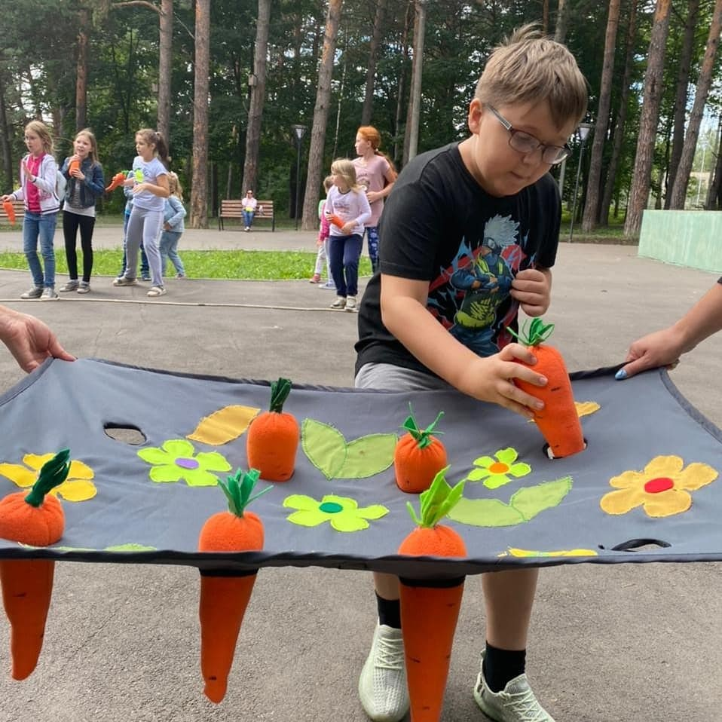
Веселые старты в парке

Slide 21
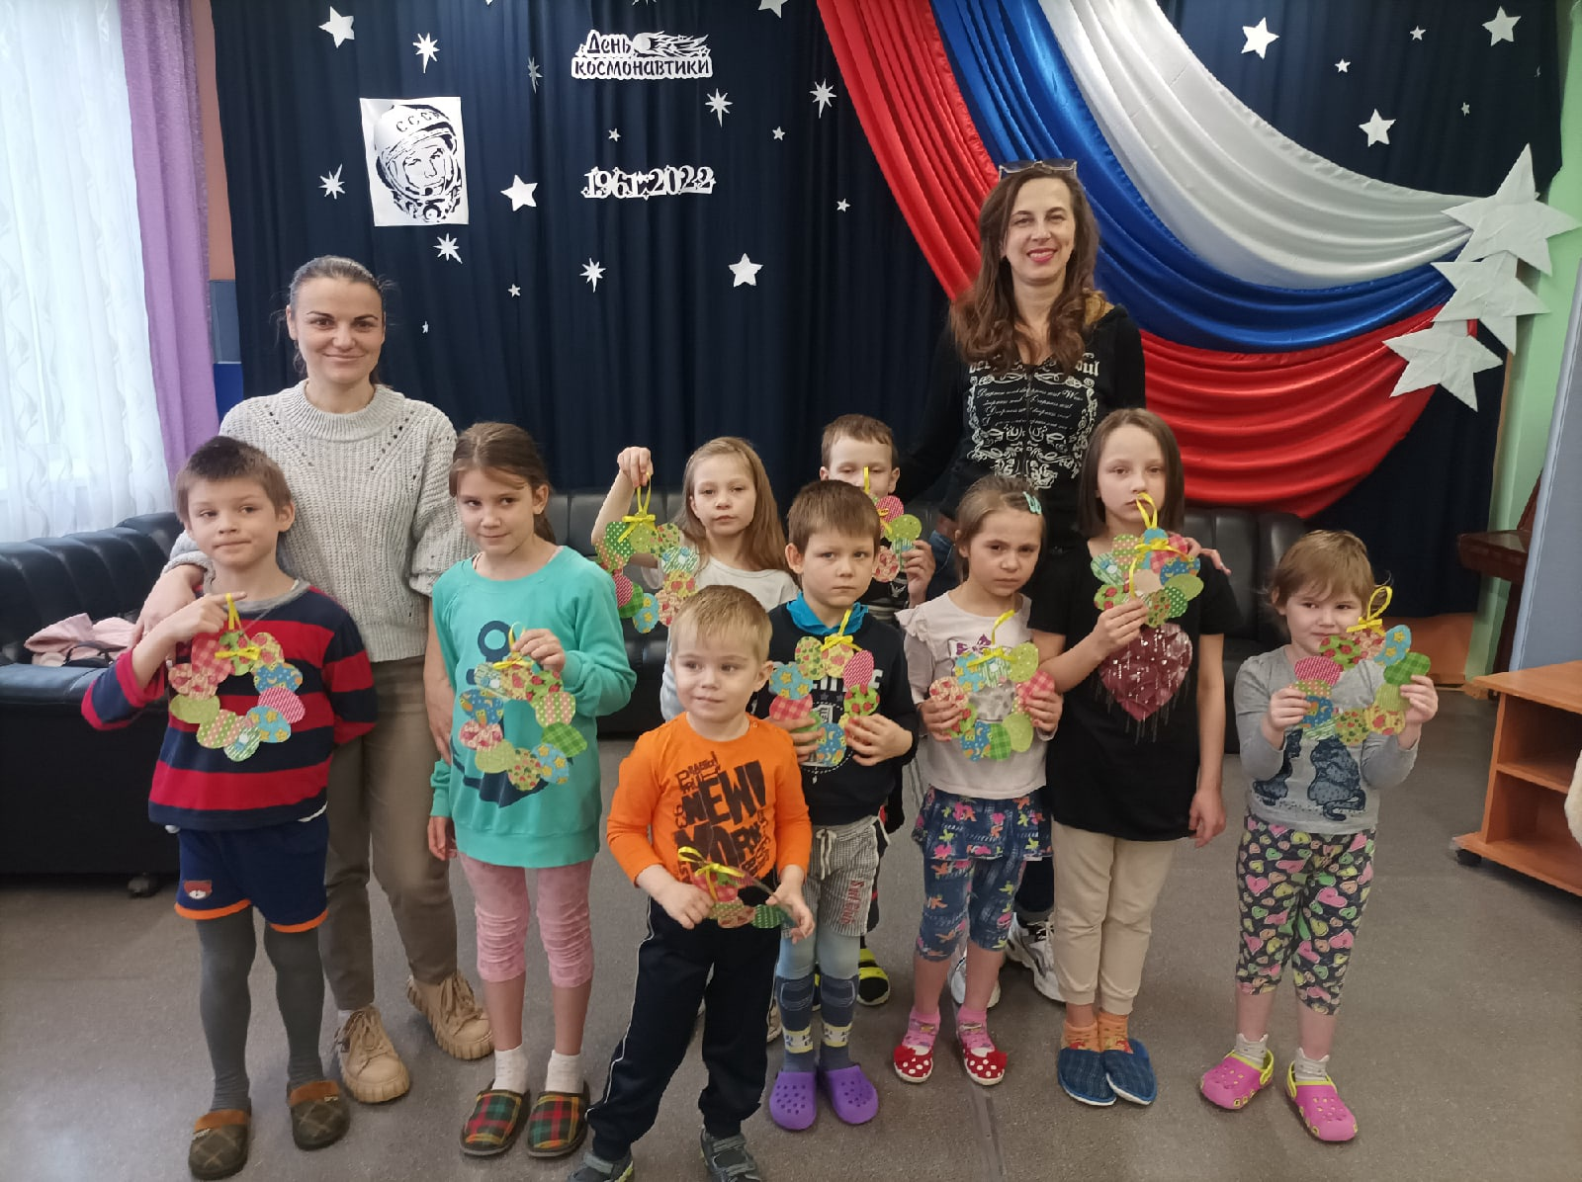
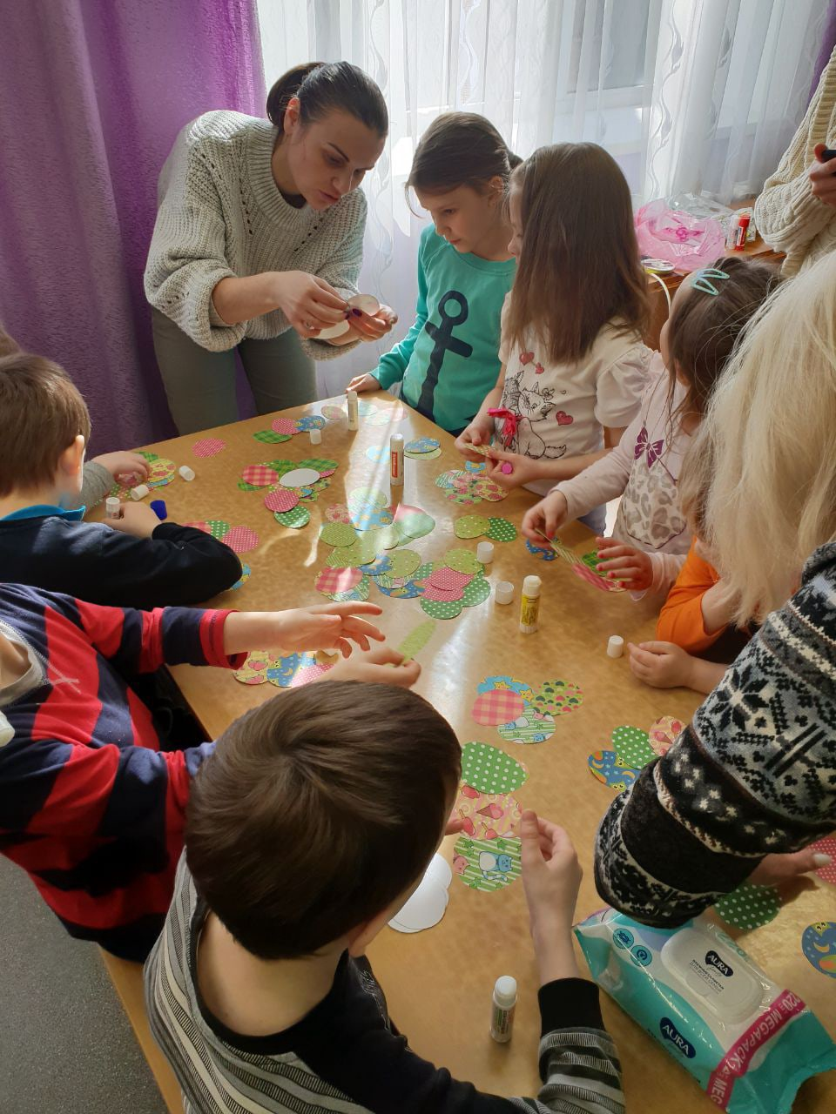
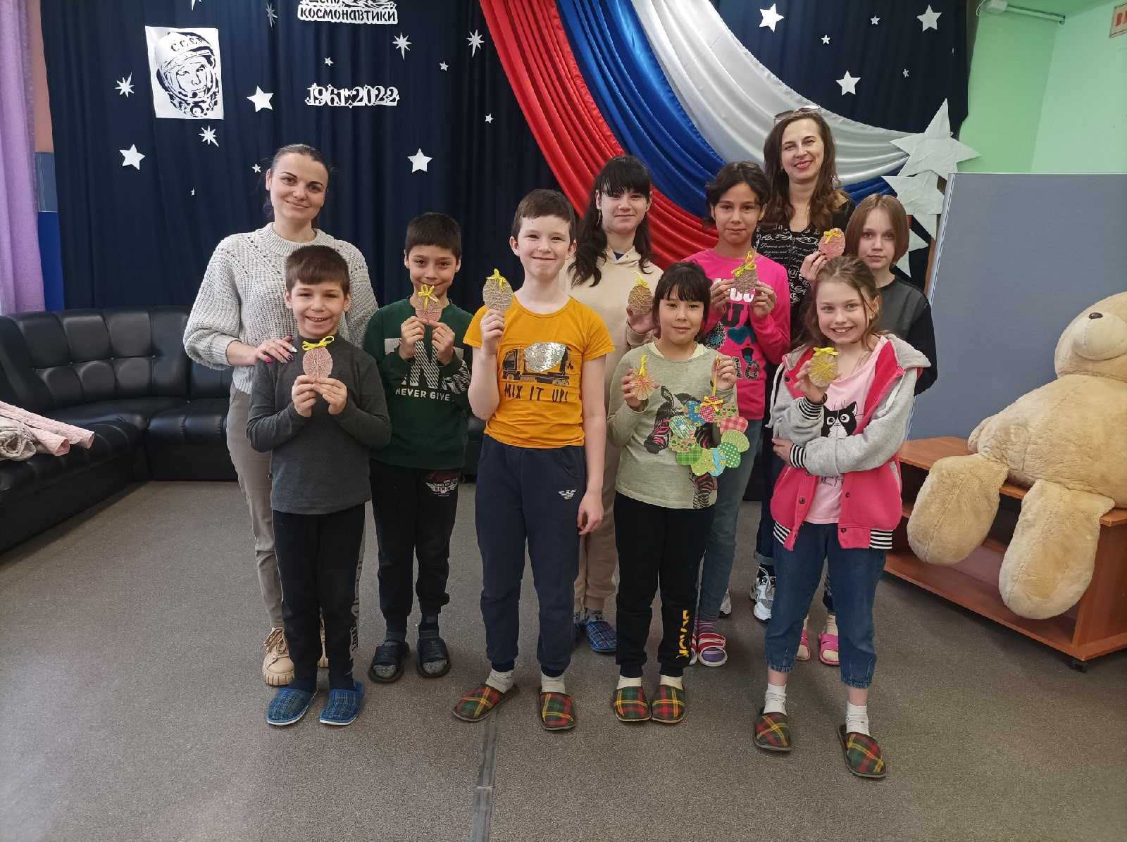
Мастер-класс «пасхальная корзинка»

Slide 22
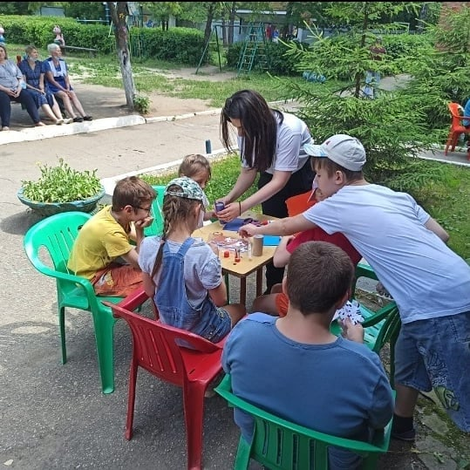
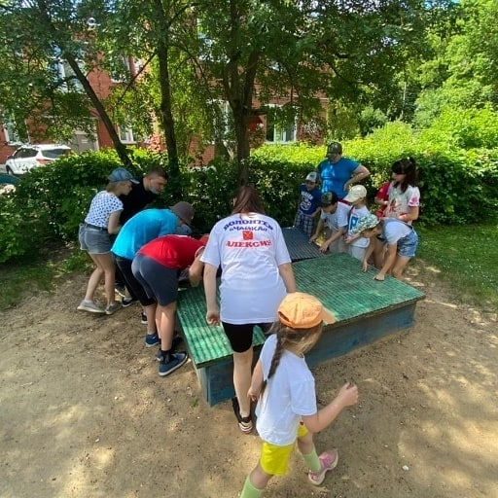
Игры с детьми «день семьи , любви и верности»

Slide 23
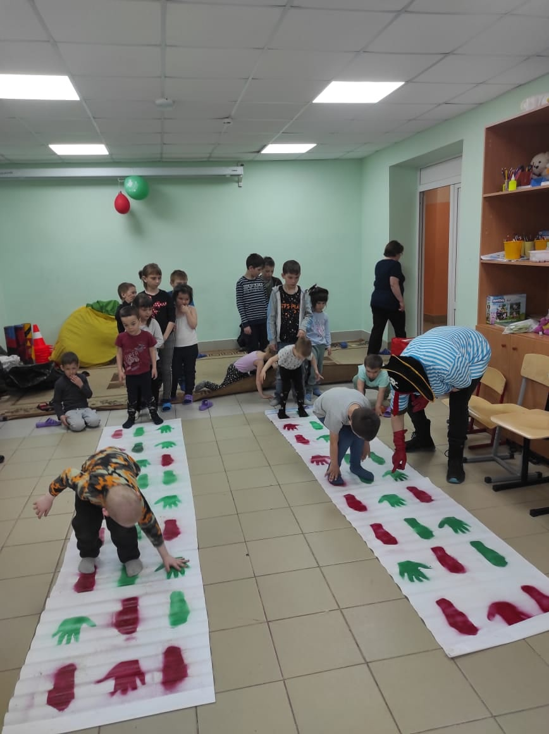
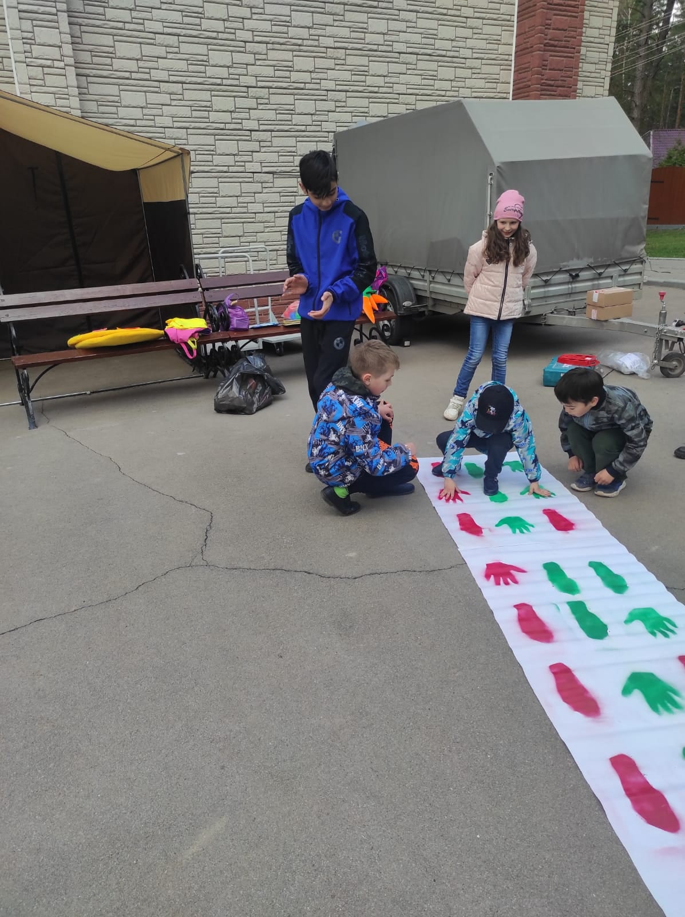
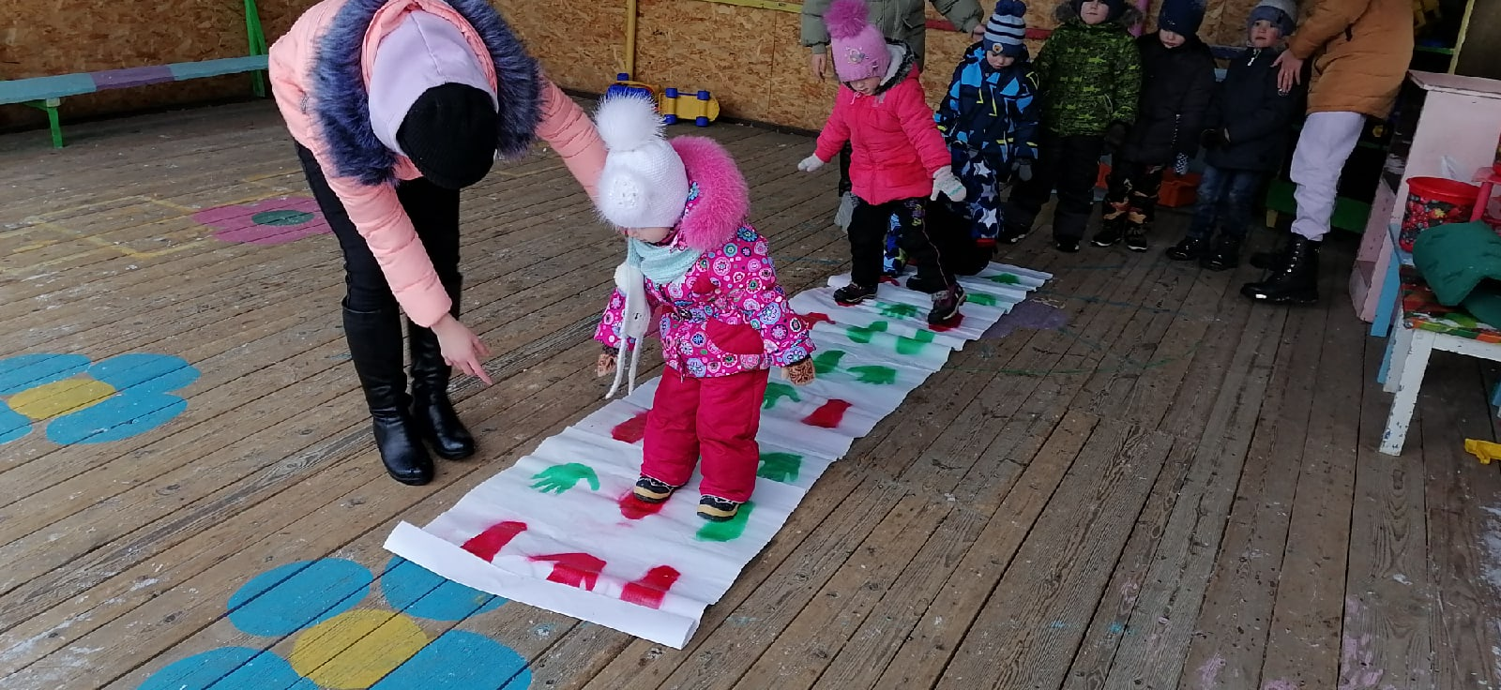
Игра «по следам»

Slide 24

Спасибо за внимание

